Slide 1
Projekt ,,Wysokie kompetencje uczniów V LO – Inwestycją w przyszłość ‘’
W ramach projektu w I semestrze 2017/2018 prowadzono:
Koło robotyki
Koło eksperymentu fizycznego
Koło grafiki 3D
Zajęcia rozwijające prowadził nauczyciel fizyki, informatyki – Anna Danuta Zdunko

Slide 2
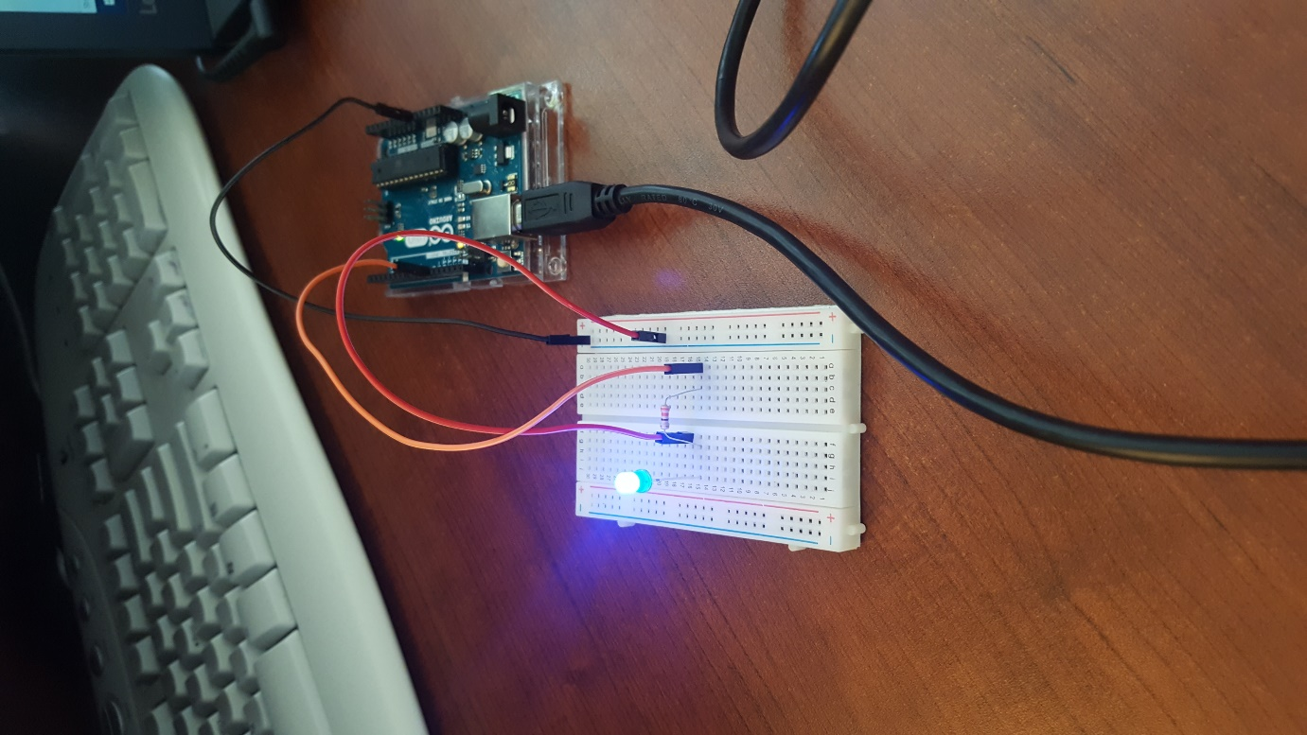
Koło robotyki profil Informatyka-Robotyka Platforma Arduino Uno – z jedną diodą

Slide 3
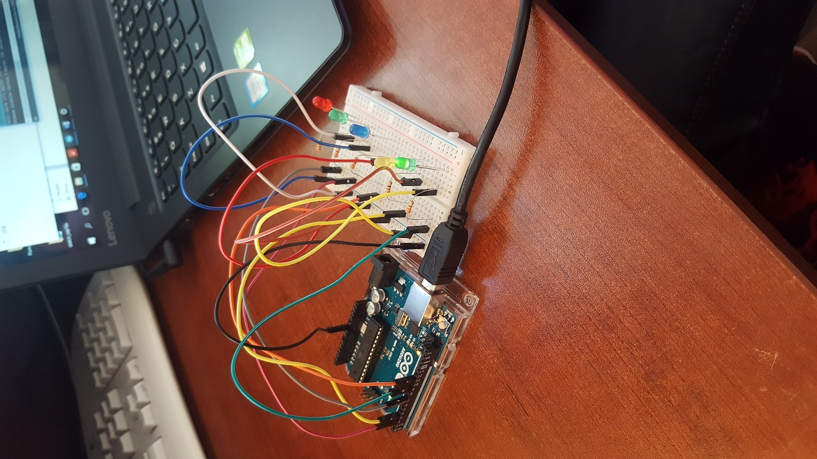
Platforma Arduino Uno – z 5 diodami

Slide 4
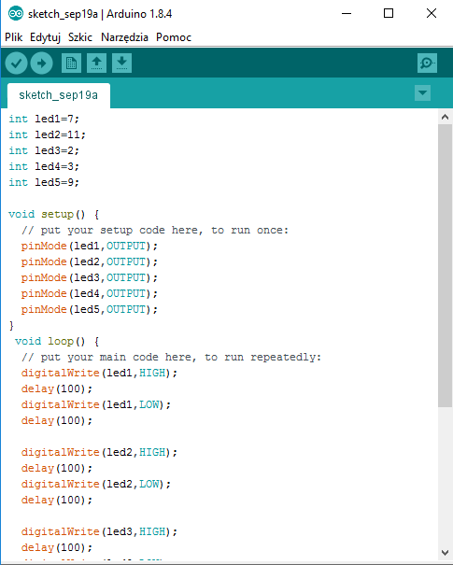
Program w języku C++ migania 5 diod

Slide 5
Uczennice z kl. 2f „smakują” elektronikę
Programują układ diod na platformie Arduino Uno

Slide 6
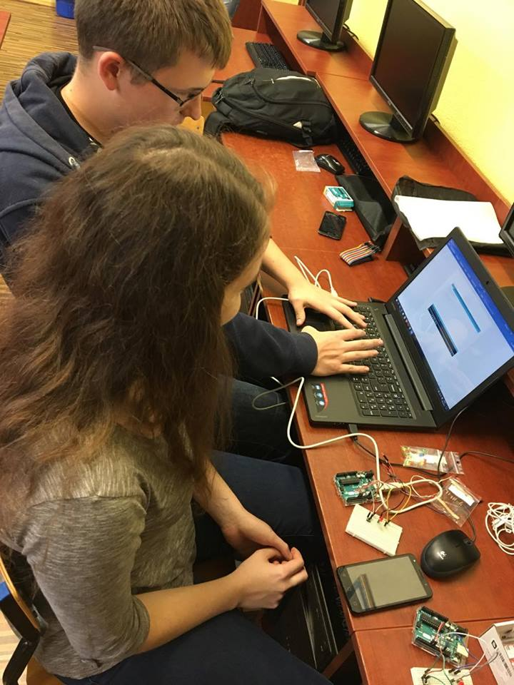
Światła drogowe projektują i programują uczniowie z Koła robotyki kl. IIF

Slide 7
Układ świateł drogowych – projekt wykonany na platformie Arduino Uno

Slide 8
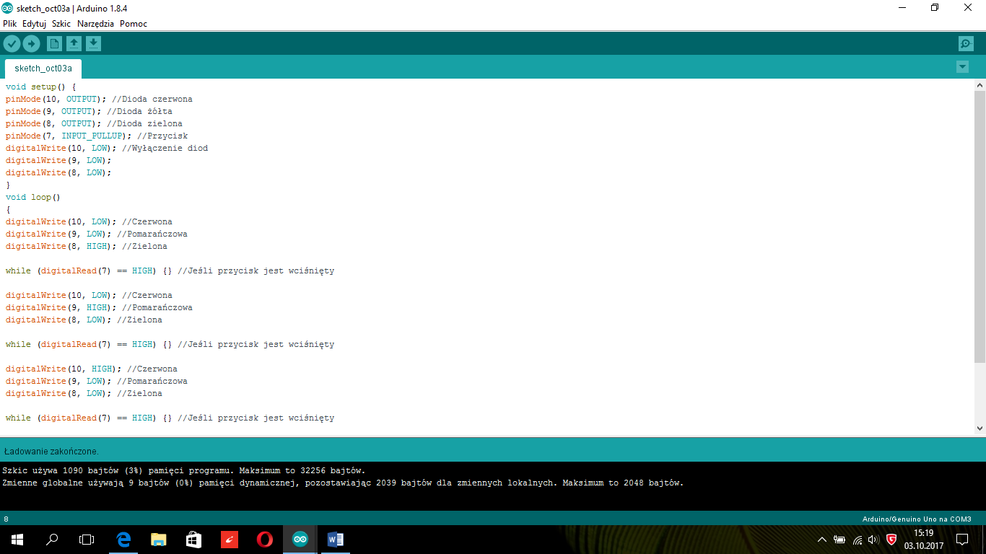
Układ świateł drogowych – program napisany w języku C++

Slide 9
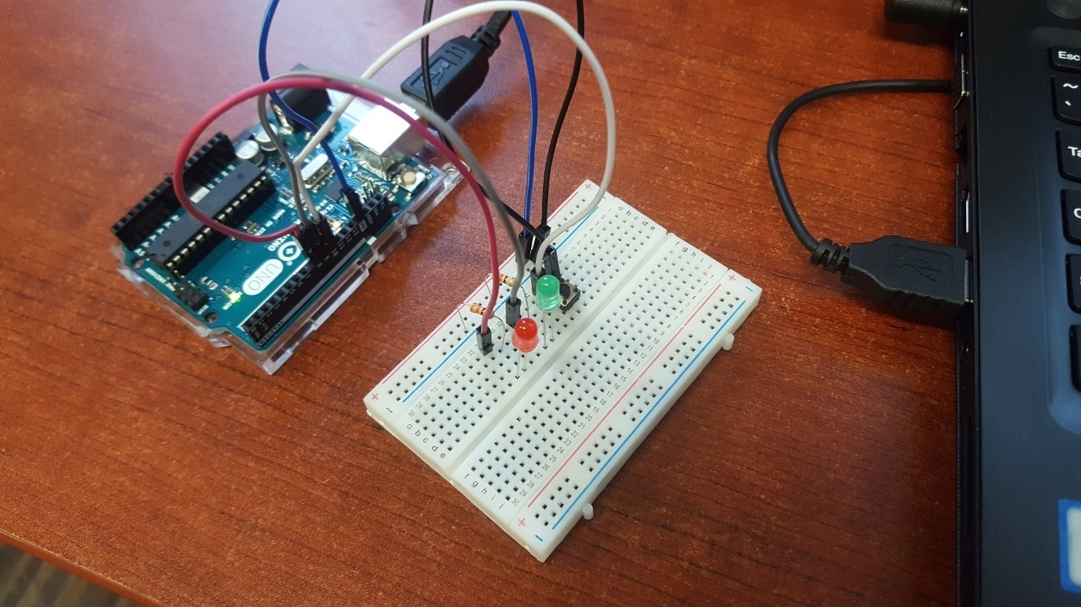
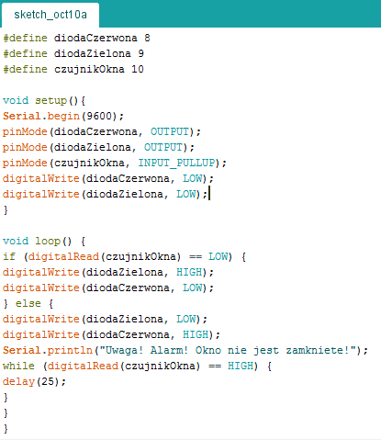
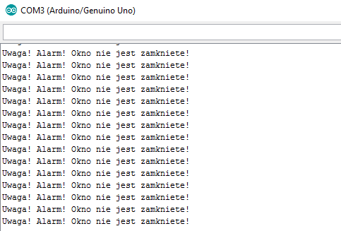
Alarm domowy
Zaprojektowali: Monika Niska Walentyna Waśko
Gabriel Ziemann kl. IIF
Przycisk wciśnięty alarm!!!

Slide 10
Układ elektroniczny alarmu, sprawdzenie działania Projektują: Rafał Marcinkiewicz, Sylwia Sienkiewicz, Dominika Płonowska
Monitor portu szeregowego.

Slide 11
Serwomechanizm w praktyce
Zaprojektowali: Monika Niska, Walentyna Waśko, Gabriel Ziemann

Slide 12
Program obraca śmigiełko serwomechanizmu o pewien kąt i powraca do punktu wyjścia

Slide 13
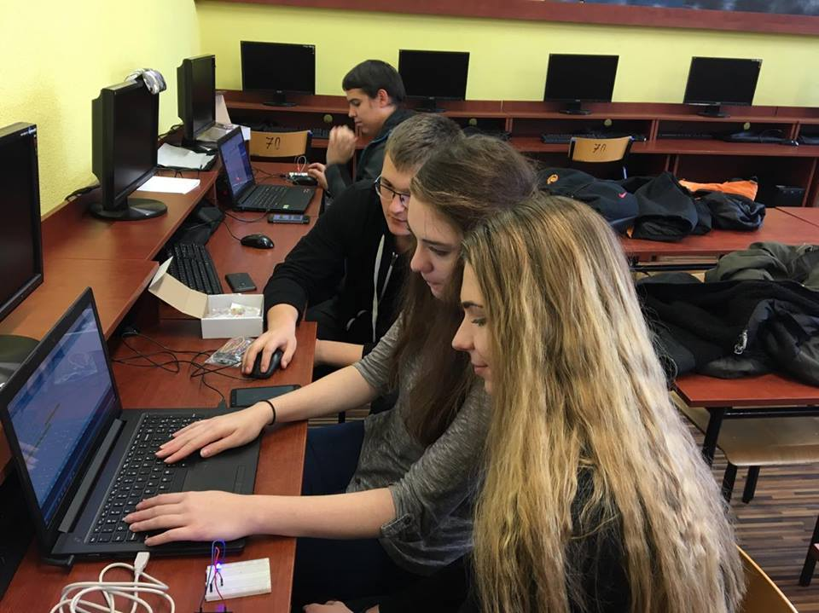

Slide 14
Serwomechanizm wykonali: - Rafał Marcinkiewicz - Sylwia Sienkiewicz - Dominika Płonowska
Obroty układu o pewien kąt są niezbędne do zaprojektowania najprostszego robota.

Slide 15
Układ po prawidłowym podłączeniu pokazuje odległość od obiektu, który jest w ruchu.

Slide 16
Czujnik odległość zmierzył odległość i wypisał wartości w monitorze portu szeregowego, buzer zasygnalizował pomiar sygnałem dźwiękowym – jest to prosta centralka alarmowa.
Projektowali i programowali: Gabriel Ziemann i Monika Niska kl. IIF

Slide 17
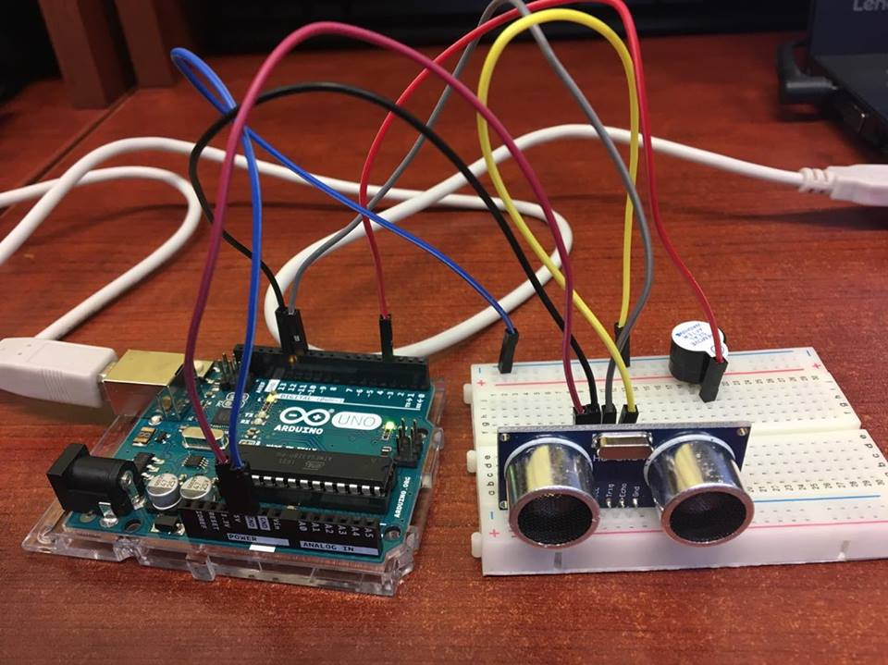

Slide 18
Centralkę alarmową z czujnikiem odległości HC-SR04 przygotowali: SEBASTIAN KISIELEWICZ i HUBERT FIESIAK kl. IIF

Slide 19
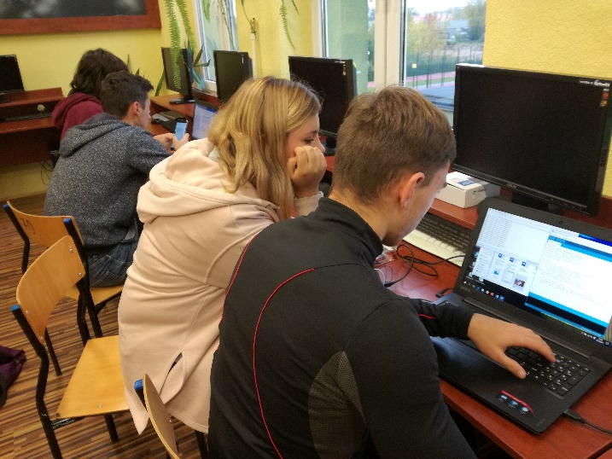
Koło robotyki Gabriel Ziemann Monika Niska kl. IIF
Sygnał kierowania silnikiem sygnalizowany jest świeceniem diod :
czerwony kolor - silnik kręci się w prawo
zielony kolor - silnik kręci się w lewo

Slide 20
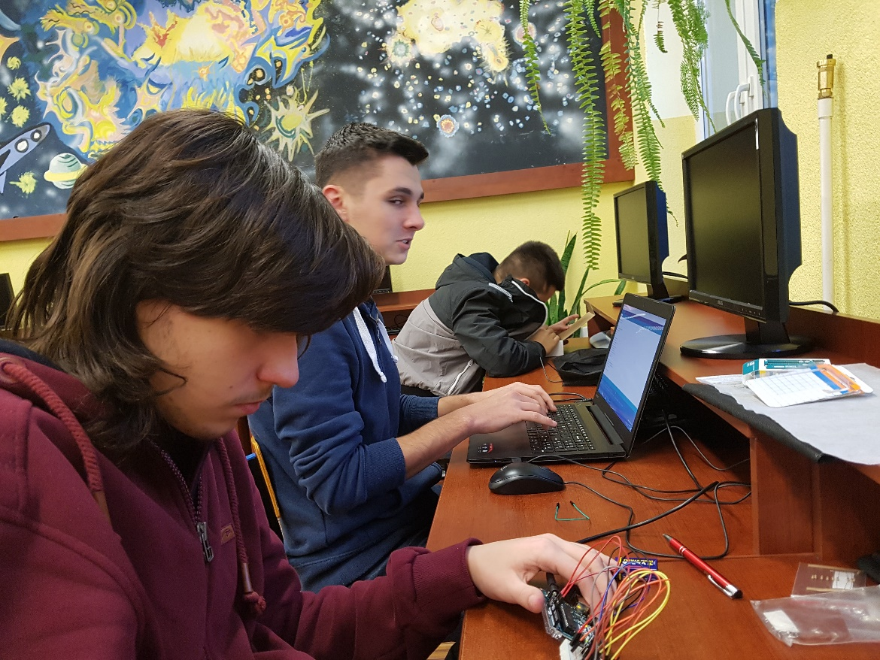
Jan Kasperuk Filip Michał Mierzyński Emil Mucha profil Informatyka-Robotyka sprawdzają symulację silnika

Slide 21
Diody RGB – mogą świecić w dowolnym kolorze

Slide 22
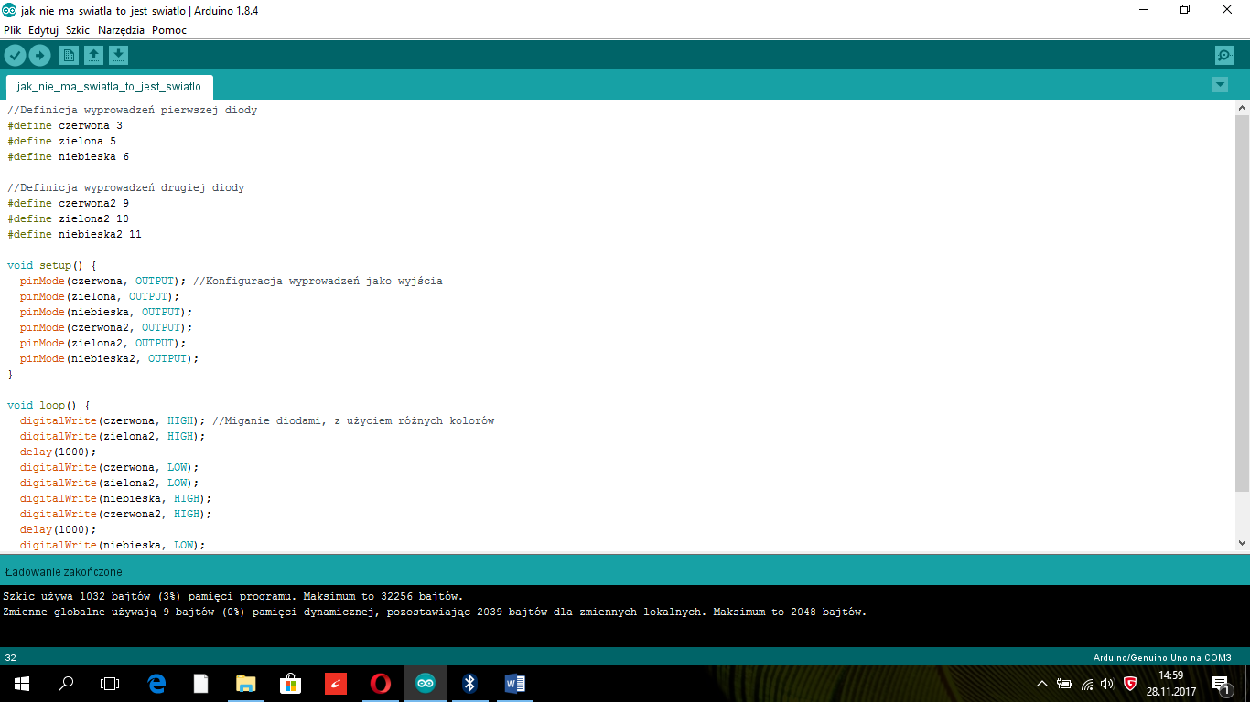
Diody RGB

Slide 23
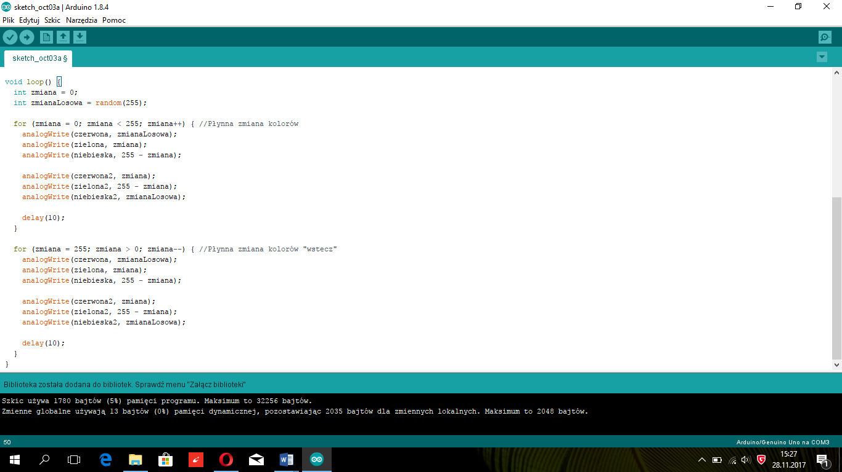
Program diody RGB

Slide 24
Listwę LED podłączyli Michał Szczytko, Bartosz Daszuta kl. IIF – koło robotyki

Slide 25
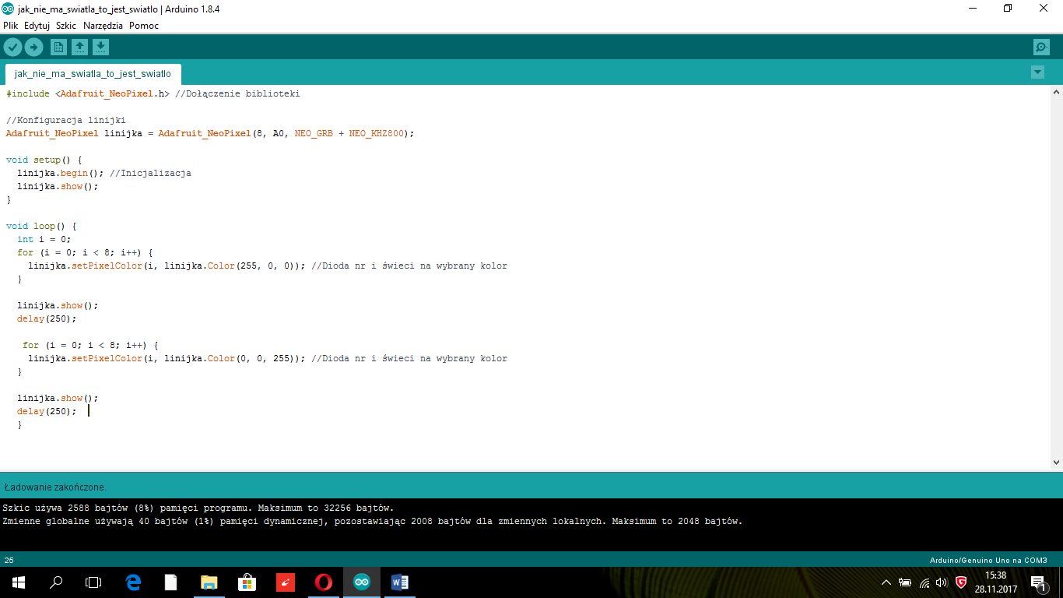
Program listwy LED

Slide 26
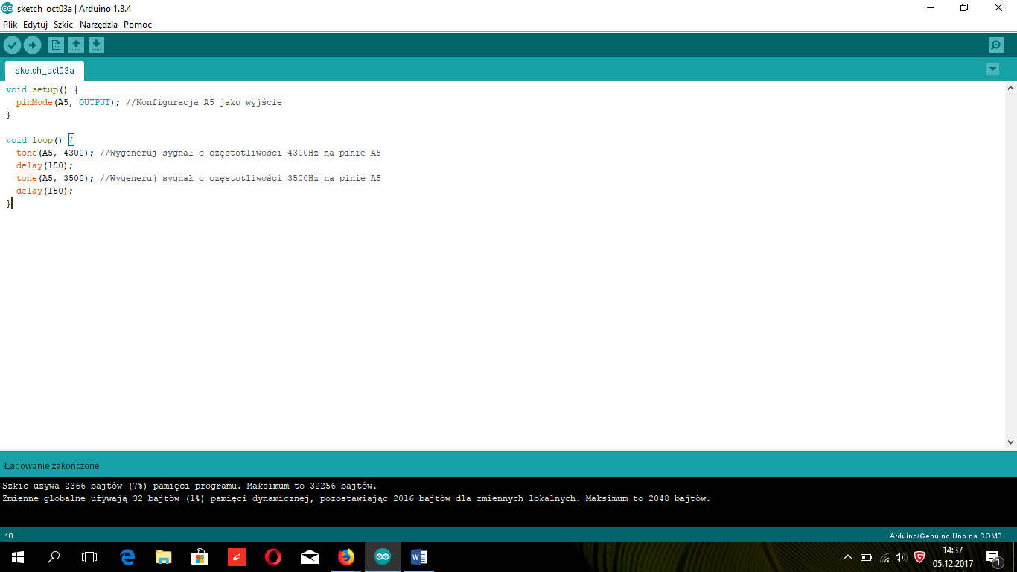
Głośna syrena alarmowa Dźwięk odpowiada alarmowi domowemu (buzzer bez generatora)

Slide 27
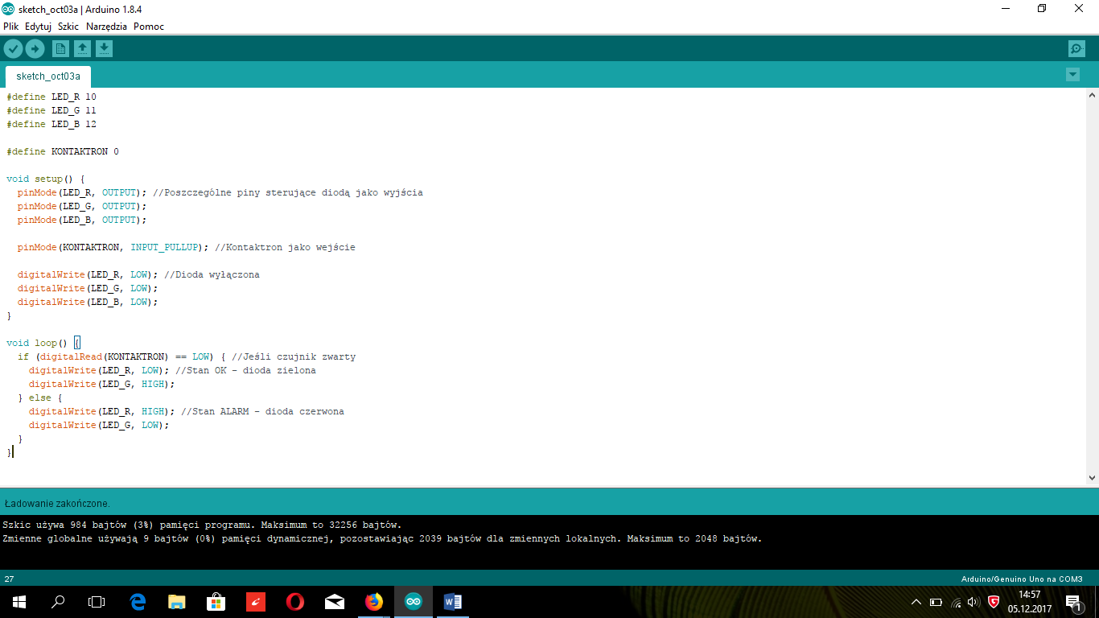
Kontaktron czujnik alarmowy używany np. w oknach
Zaprogramowanie kontaktronu i montaż przygotowali: Sylwia Sienkiewicz Monika Niska Rafał Marcinkiewicz z kl. IIF

Slide 28
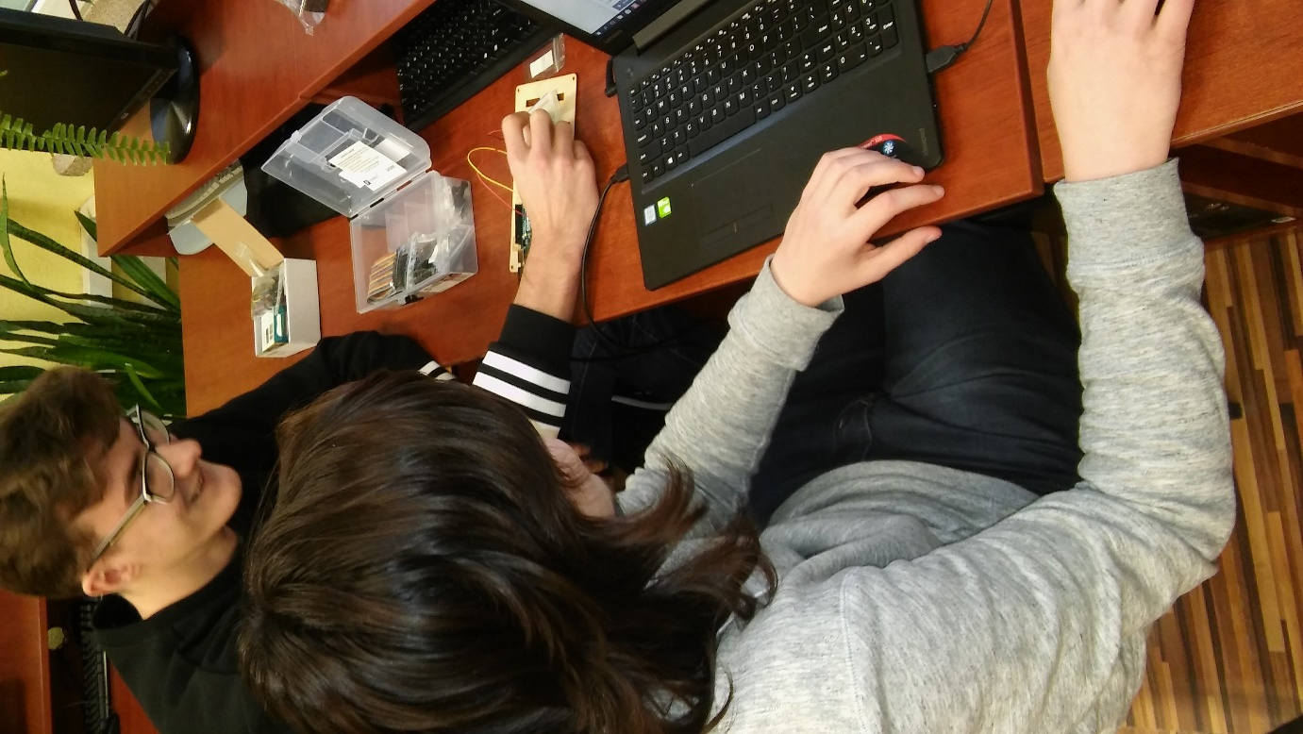
Filip Michał Mierzyński Bartek Daszuta z kl. IIF – przy pracy (profil Informatyka-Robotyka)

Slide 29
Zbudowano układ z klawiaturą numeryczną – wykorzystano bibliotekę Keypad.
Projektowali: Jan Kasperuk
Filip Michał Mierzyński
Bartosz Daszuta

Slide 30
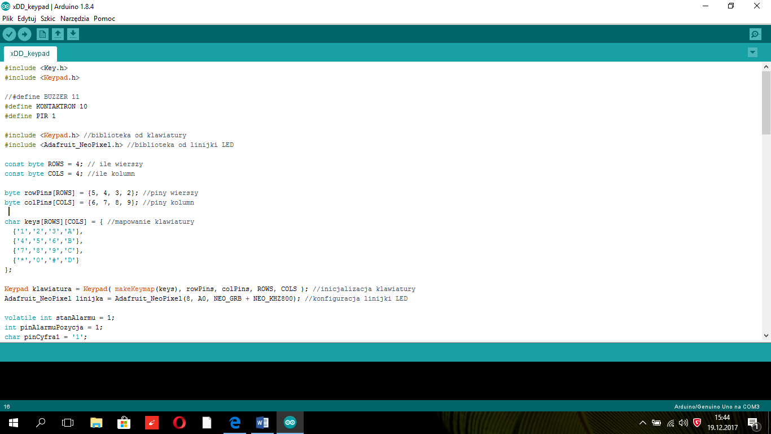
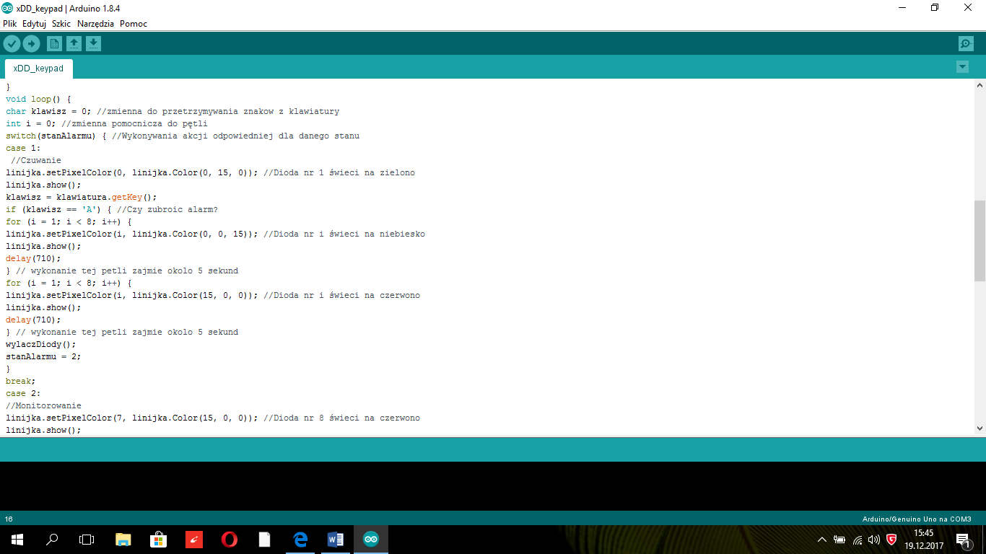
Program klawiatury numerycznej

Slide 31
POMIAR TEMPERATURY
Monitor portu szeregowego pokazuje odczyt temperatury
Program pomiaru temperatury

Slide 32
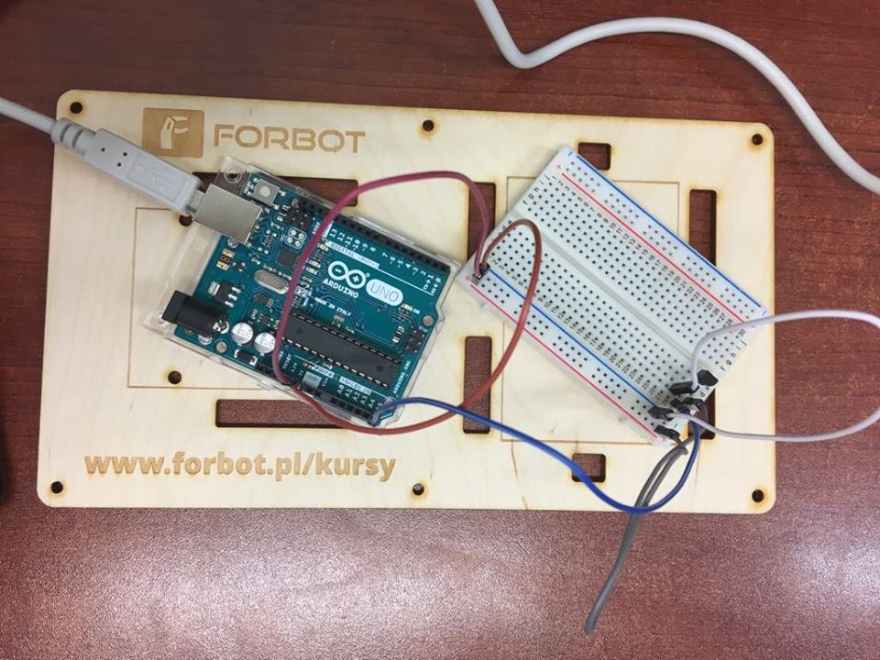
Układ połączyli: Rafał Marcinkiewicz
Sylwia Sienkiewicz Dominika Płonowska

Slide 33
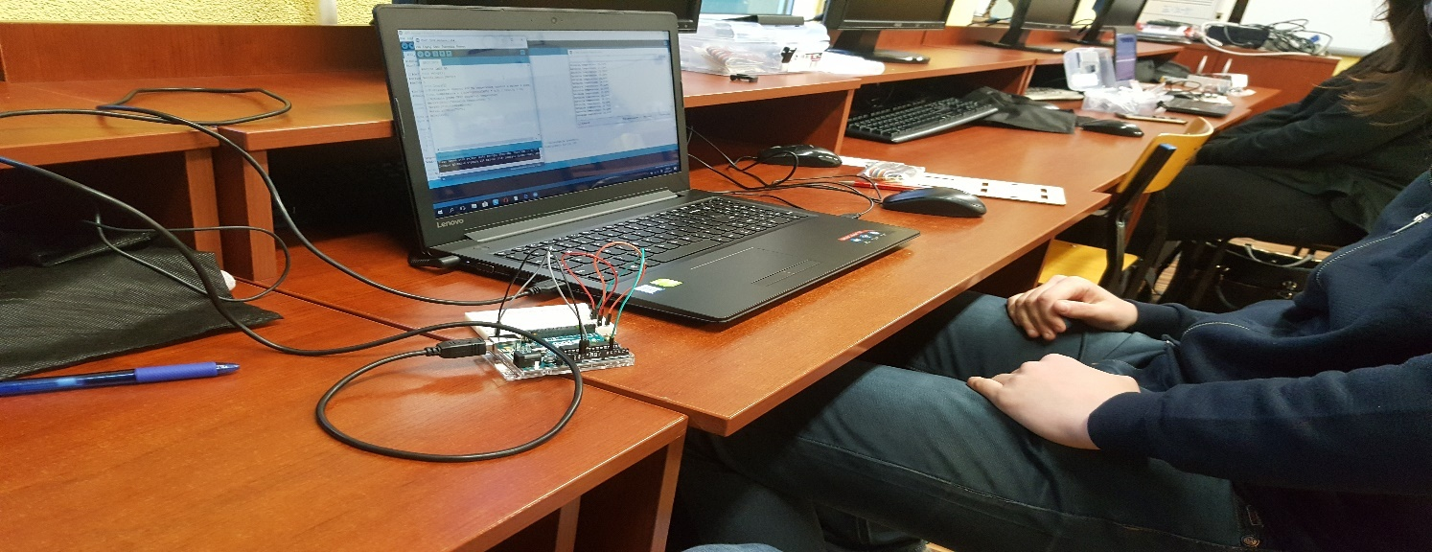
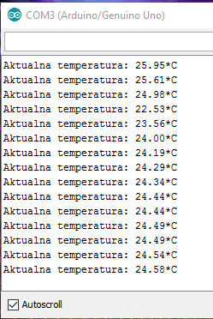
Filip Michała Mierzyński Bartosz Daszuta kl.IIF

Slide 34
Koło eksperymentu fizycznego – uczniowie z kl. IF profil Informatyka-Robotyka
Interfejs pomiarowy wspomagany komputerowo pozwolił zbadać ruch jednostajnie przyspieszony zebrał pomiary i sporządził wykres.

Slide 35
Korzystając z opcji przetwarzania wykresu sporządzono wykres prędkości od czasu. Stosując dopasowanie funkcji na wykresie prędkości od czasu otrzymano prostoliniowy wykres zgodny z teorią ruchu jednostajnie przyspieszonego

Slide 36
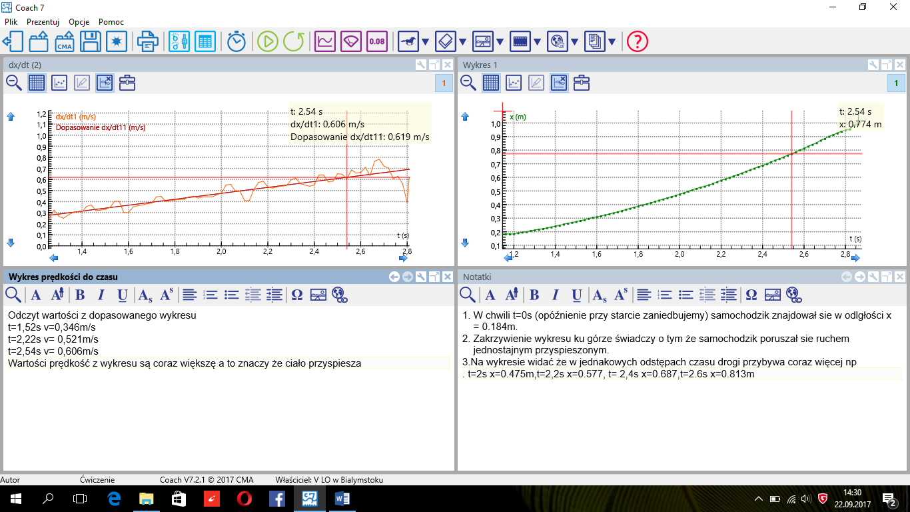

Slide 37
Zajęcia prowadzi nauczyciel fizyki, informatyki - Anna Zdunko

Slide 38
Badanie swobodnego spadku piłki

Slide 39
Zaraz start!

Slide 40
Pomiary

Slide 41
Czas odbicia piłki wynosi 0,04s

Slide 42
Wyznaczenie przyspieszenia ziemskiego za pomocą wahadła matematycznego Koło eksperymentu fizycznego – profil Informatyka –Robotyka kl. IF
Pomoce: wahadło(ciężarek na nici), konsola pomiarowa CoachLab, program CoachlabII+ 7PL, czujnik z fotobramką. Średnie przyspieszenie ziemskie wynosi - 9,81m/s²
W doświadczeniu otrzymano - 9,79m/s²

Slide 43
Okres wahadła wynosi:

Slide 44
Średnie przyspieszenie ziemskie wynosi 9,81m/s² , wynik z doświadczenia– 11,25m/s²
Przyczyny błędów: opór powietrza, niedokładny pomiar długości wahadła, niedokładny pomiar okresu wahadła,

Slide 45
Czujnik z fotobramką pozwala zmierzyc okres wahadła

Slide 46
W doświadczeniu otrzymano g=11,63m/s² Odczyt z wykresów okresu wahadła pozwala obliczyć przyspieszenie ziemskie w V LO ze wzoru

Slide 47
Okres wahadła wyznaczyli : Michał Borkowski, Mateusz Szulimowski kl. IF T=9,68s-7,76s=1,92s
t=9,68s
t=7,76s

Slide 48
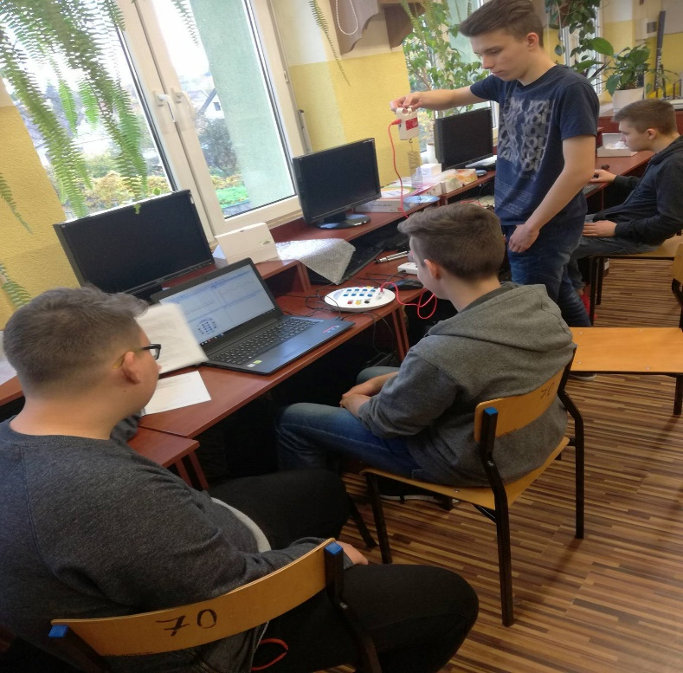
Ruch drgający badają: Piotr Gierez, Jakub Sobczyk, Jakub Bogus z kl. IF profil Informatyka-Robotyka
Przebieg doświadczenia: - zaczep sprężynkę z ciężarkiem na siłomierzu - uruchom CoachLab II+, czujnik ruchu i siłomierz - uruchom pomiar siły i położenia ciężarka w funkcji czasu

Slide 49
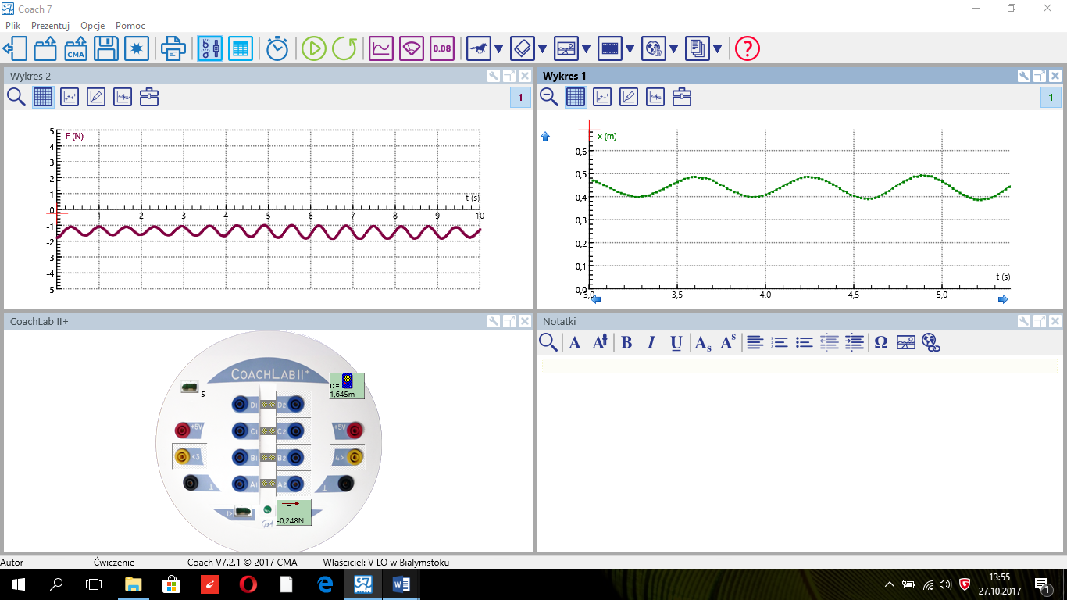
Pomiary położenia i siły

Slide 50
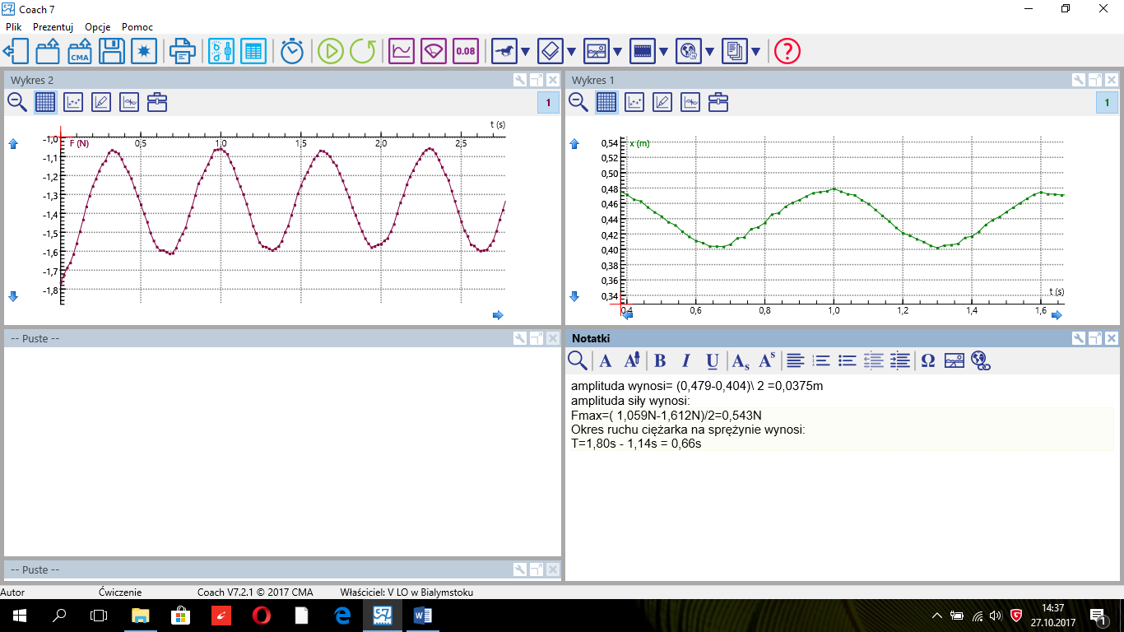
Pomiary położenia i siły ciężarka drgającego na sprężynie

Slide 51
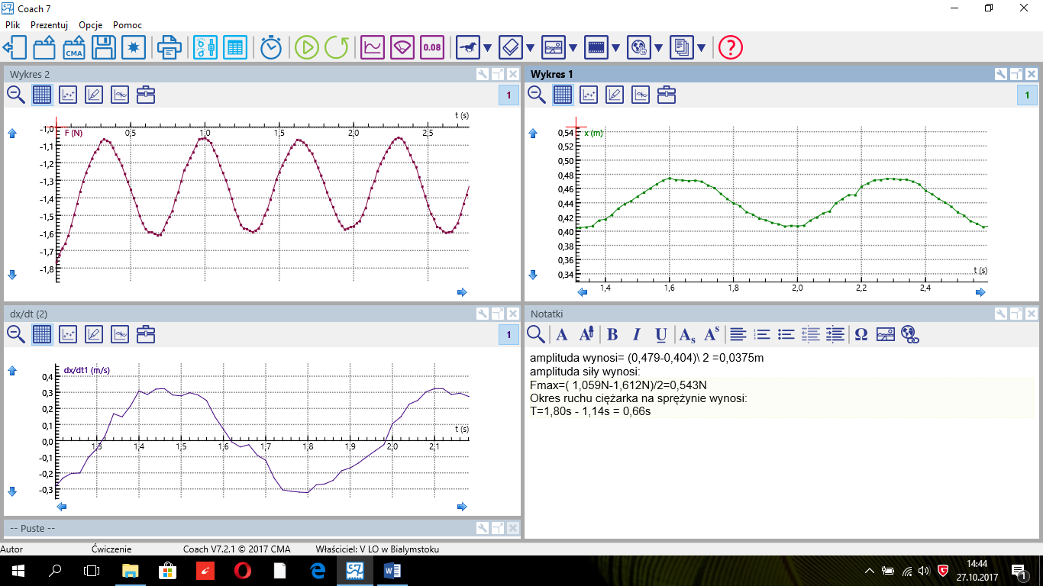
Analiza ruchu harmonicznego na wykresach Pomiary położenia, prędkości i siły działającej na ciężarek na sprężynie

Slide 52
Juliusz Puchalski, Tomasz Augustynowicz z kl. IF badają ruch drgający

Slide 53
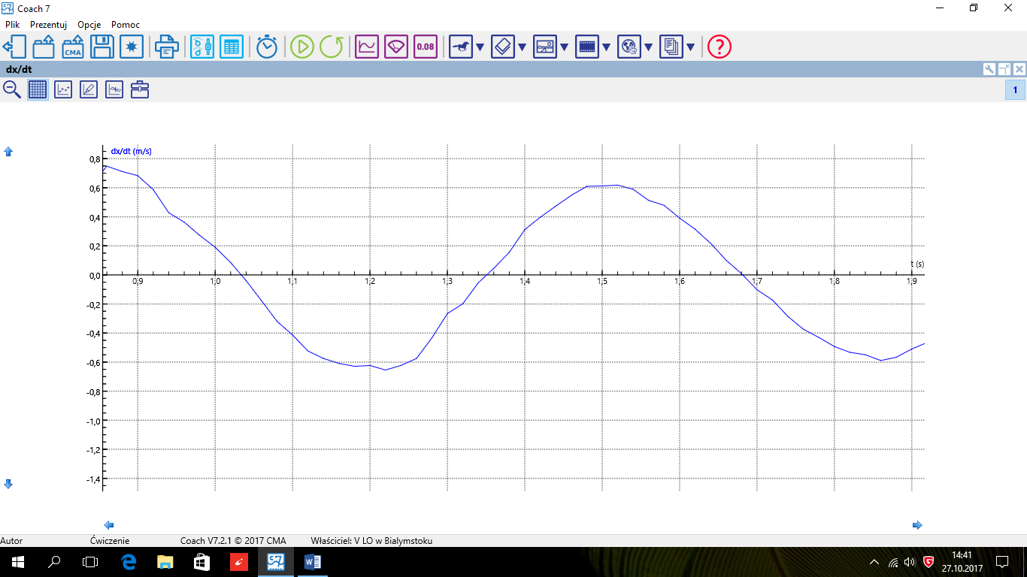
Wykres zależności prędkości od czasu ciężarka na sprężynie

Slide 54
Przebieg doświadczenia: - Umocuj ciężarek na sprężynie, zawieszonej na czujniku siły - Połącz detektor ruchu oraz czujnik siły z wejściem analogowym - Uruchom program Coach 7 - Wychyl ciężarek z położenia równowagi - Zrób pomiary
Częstość kołowa

Slide 55
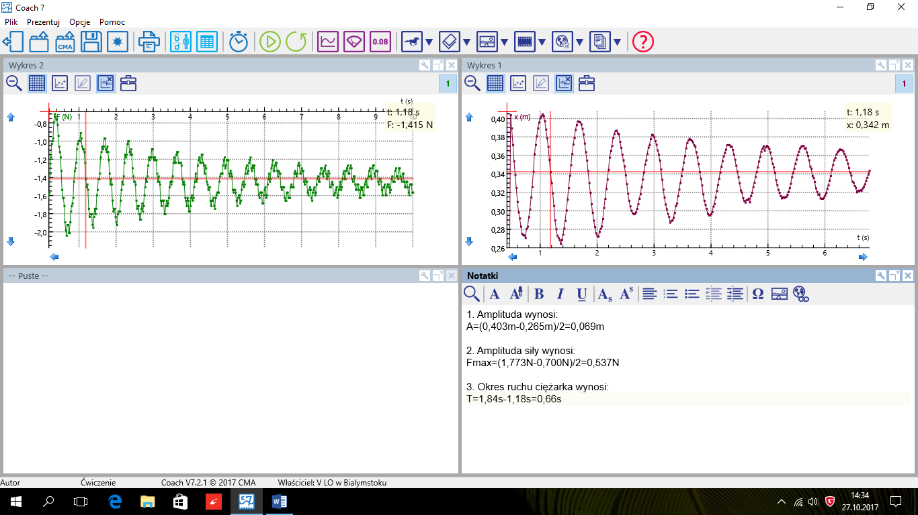
Wykresy położenia i siły wahadła sprężynowego z krążkiem CD jako przykład ruchu drgającego tłumionego

Slide 56
Uczniowie z koła eksperymentu fizycznego badają zjawisko tarcia

Slide 57
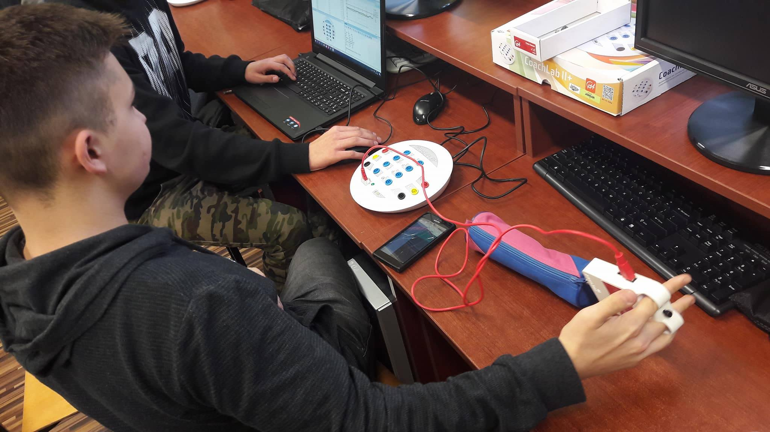

Slide 58
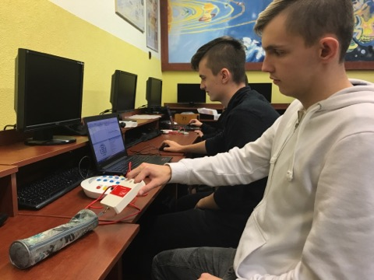

Slide 59
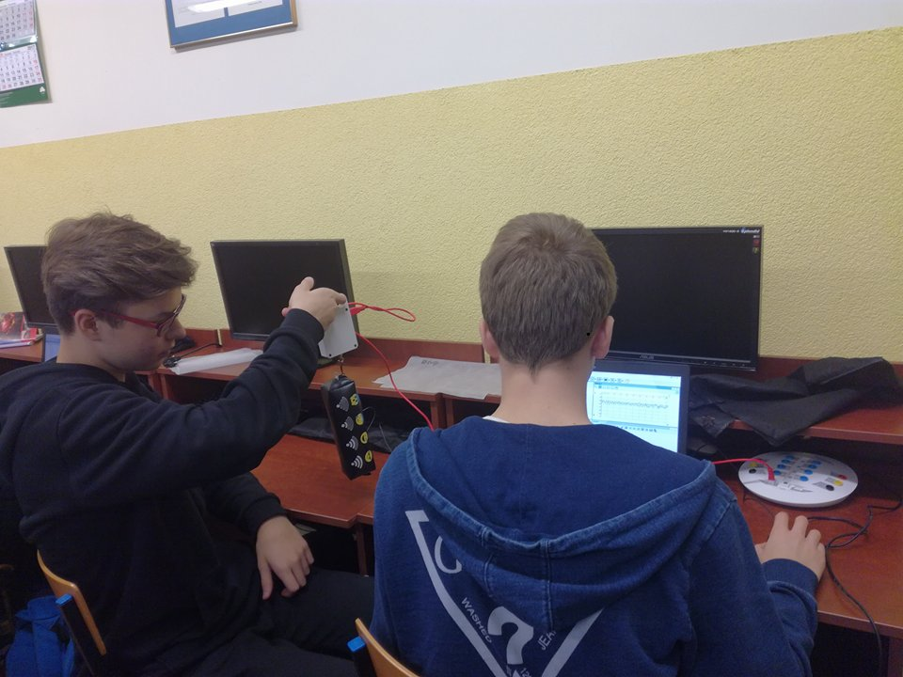
Pomiar ciężaru ciała, tarcia statycznego i kinetycznego za pomocą czujnika siły

Slide 60
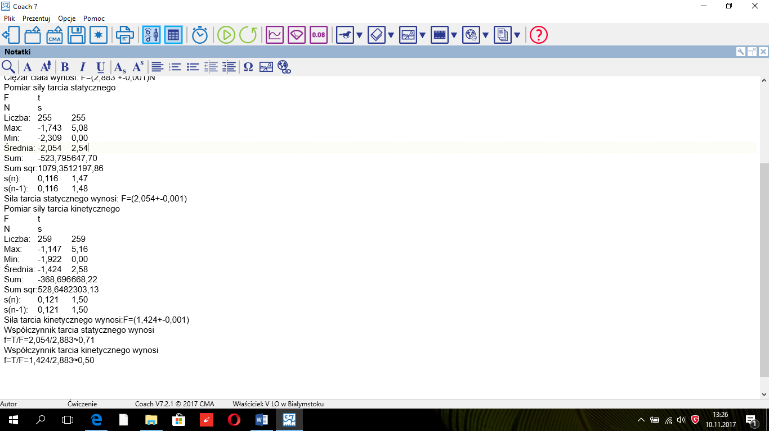
POMIARY I OBLICZENIA współczynnika tarcia statycznego i kinetycznego
Zmierz ciężar ciężarka
Zmierz siłę tarcia statycznego
Zmierz tarcie kinetyczne
Wyznacz współczynniki tarcia statycznego i kinetycznego
Porównaj współczynniki tarcia kinetycznego i statycznego
Napisz od czego zależy siła tarcia

Slide 61
Dudnienia występują w źle nastrojonych instrumentach, głośnikach, radarach dopplerowskich. Kamertony pobudzone do drgań wytworzyły fale o różnych częstotliwościach Fale nałożyły się i powstała fala modulowana, która jest odpowiedzialna za dudnienia, ma charakterystyczny ósemkowy kształt.

Slide 62
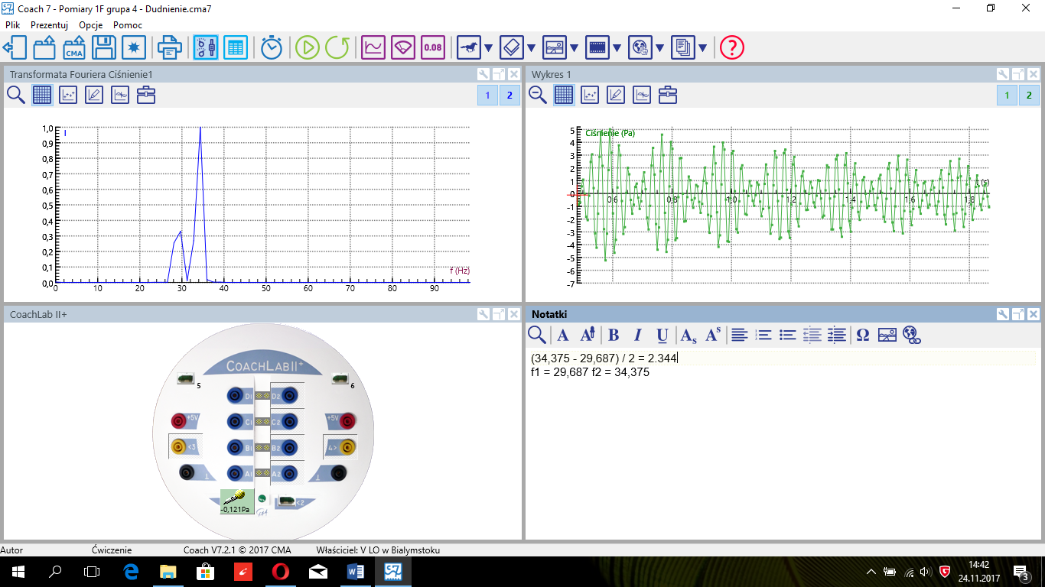

Slide 63
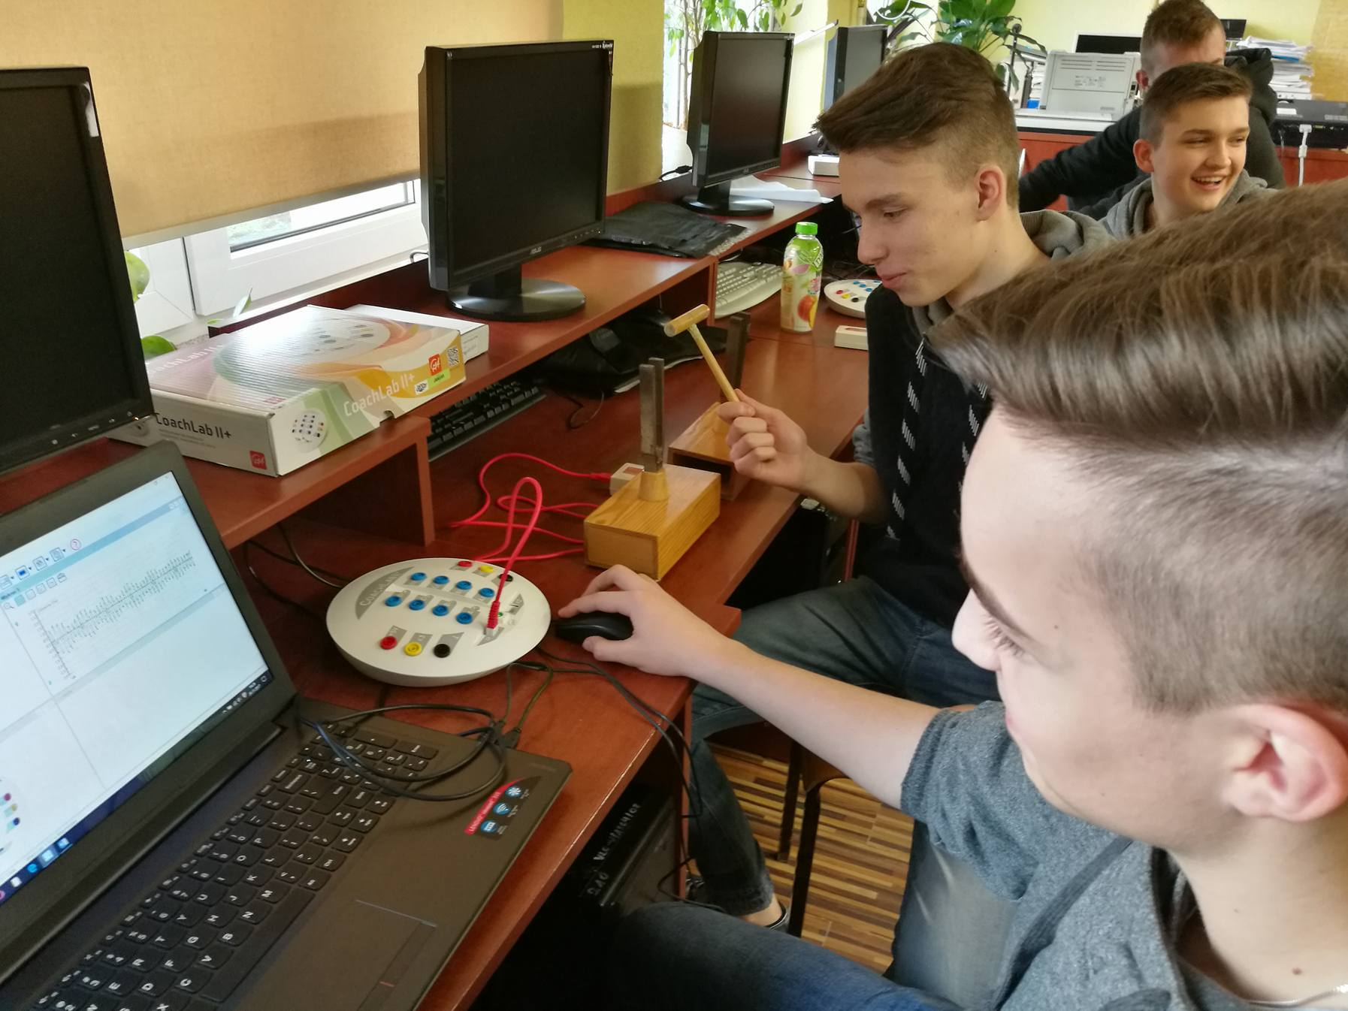

Slide 64
Efekt Dopplera Jeżeli źródło dźwięku jest w ruchu to odbiornik odbiera inną częstotliwość niż częstotliwość emitowana przez źródło

Slide 65
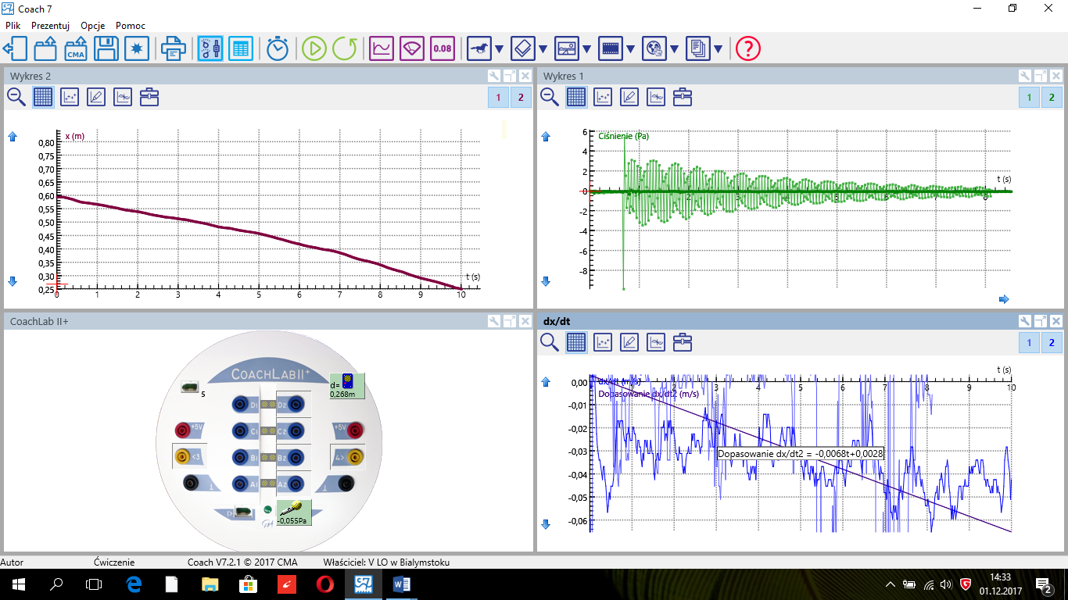

Slide 66
Kamerton zbliża się do czujnika dźwięku – czujnik odbiera częstotliwośc wyższą
Kamerton oddala się od czujnika dźwięku – czujnik odbiera częstotliwośc niższą

Slide 67
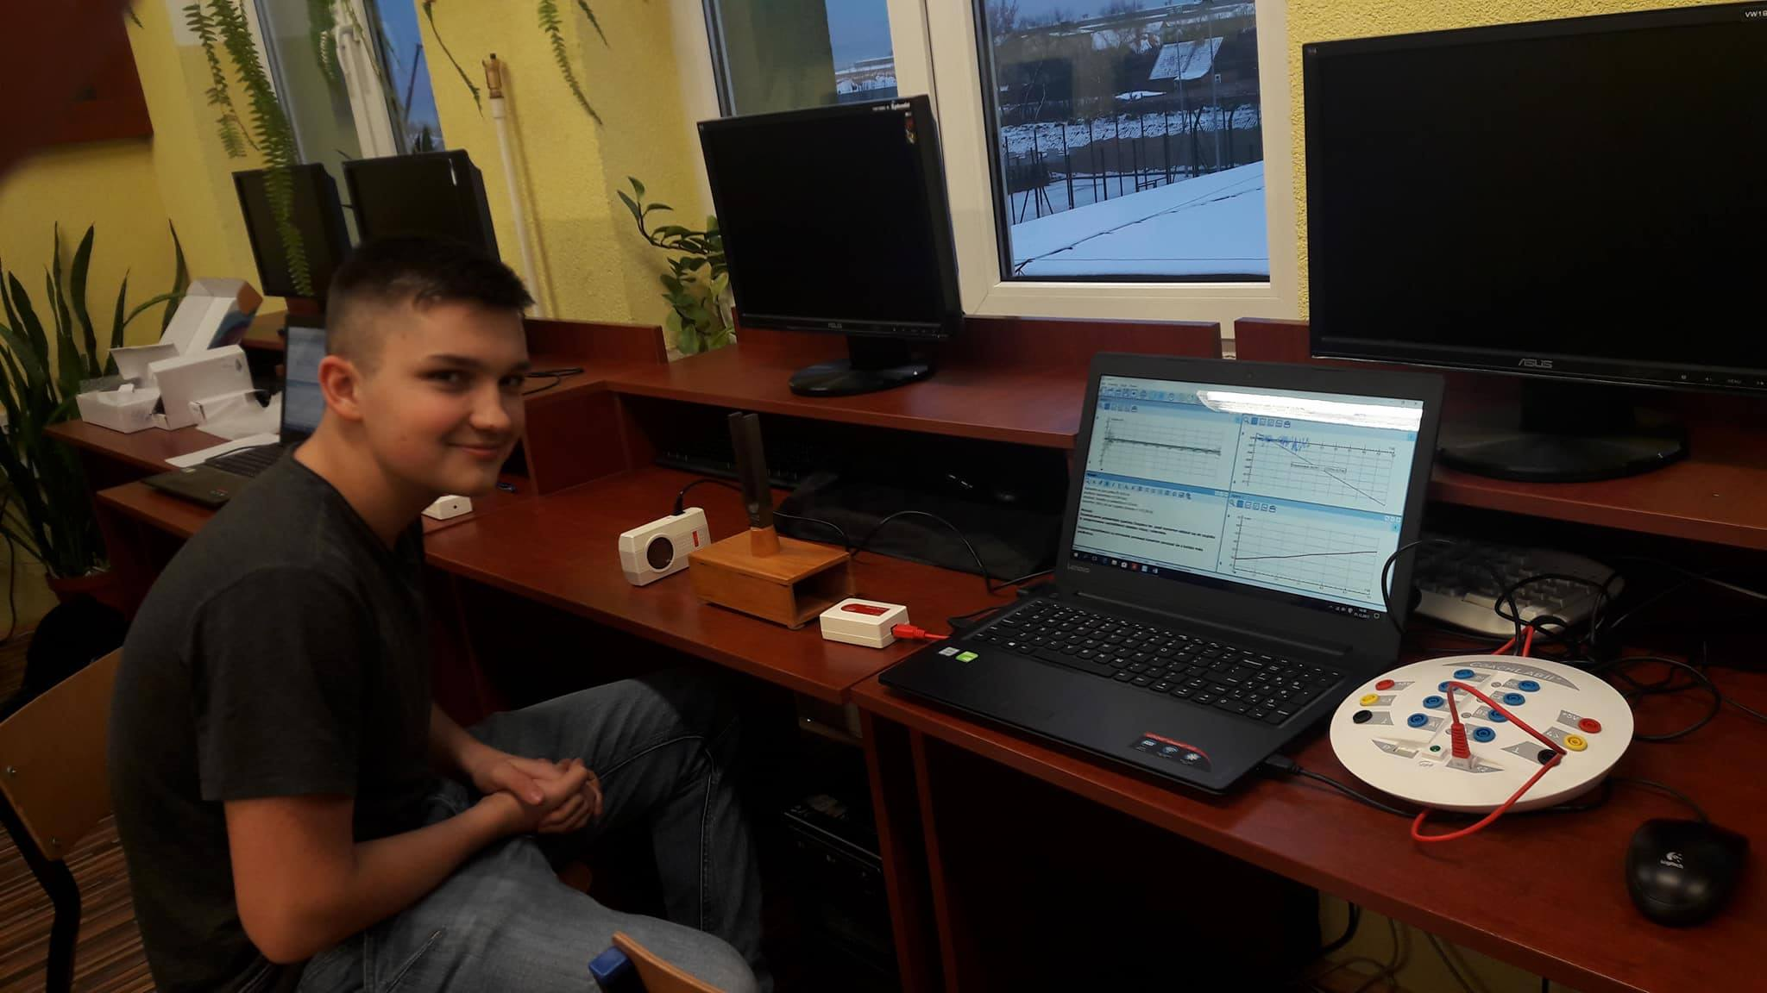

Slide 68
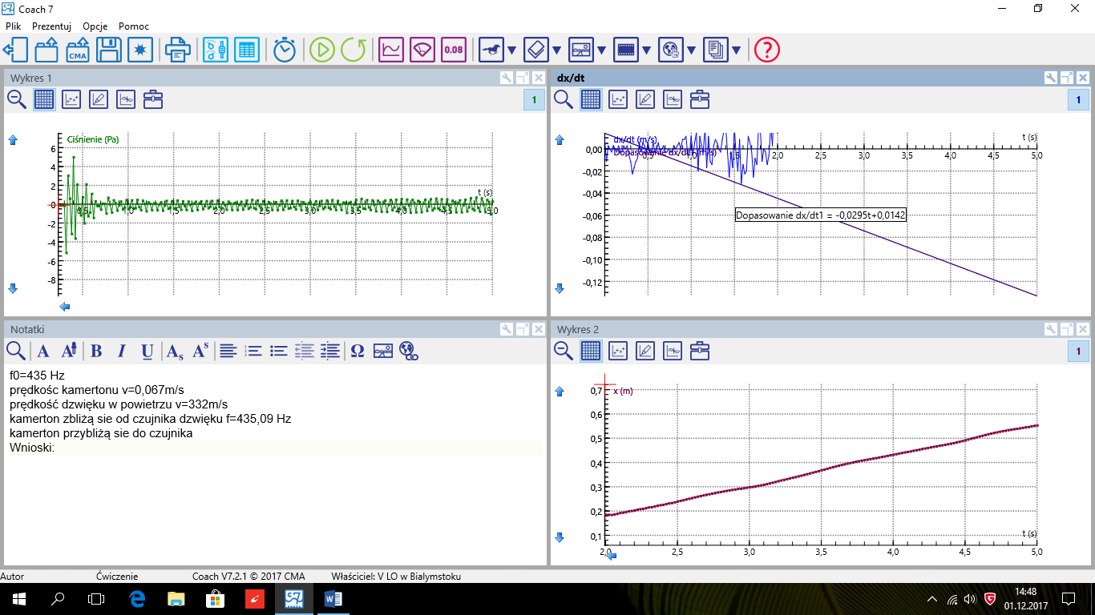

Slide 69
Wysokie kompetencje uczniów V LO w Białymstoku – inwestycją w przyszłość V Liceum ogólnokształcące imienia Jana III Sobieskiego w Białymstoku Grupa 4 Klasa IF profil: informatyka-robotyka Skład: Michał Borkowski, Błażej Drągowski Temat: Energia cieplna

Slide 70
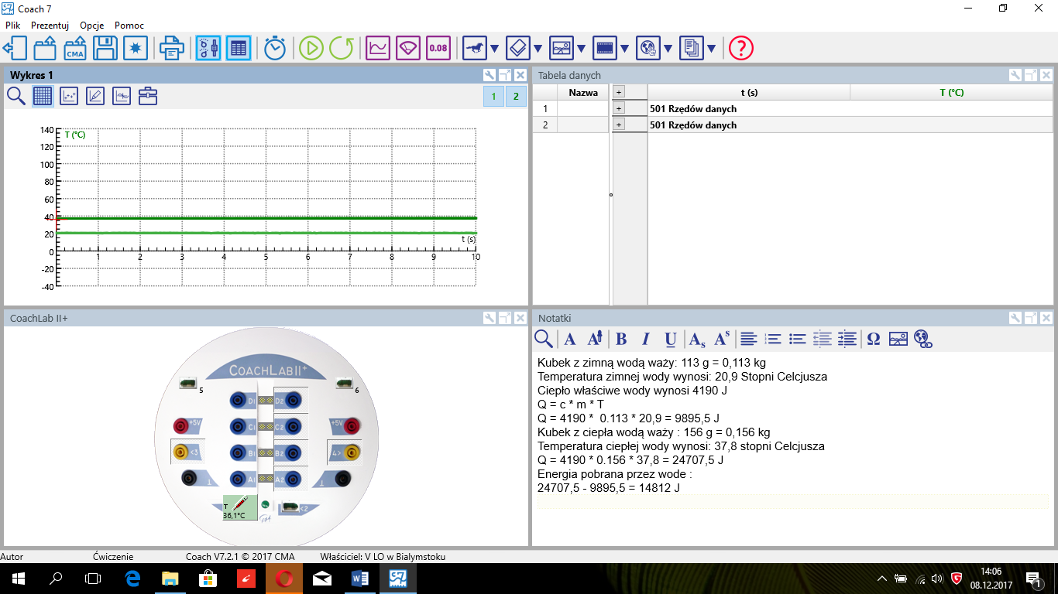

Slide 71
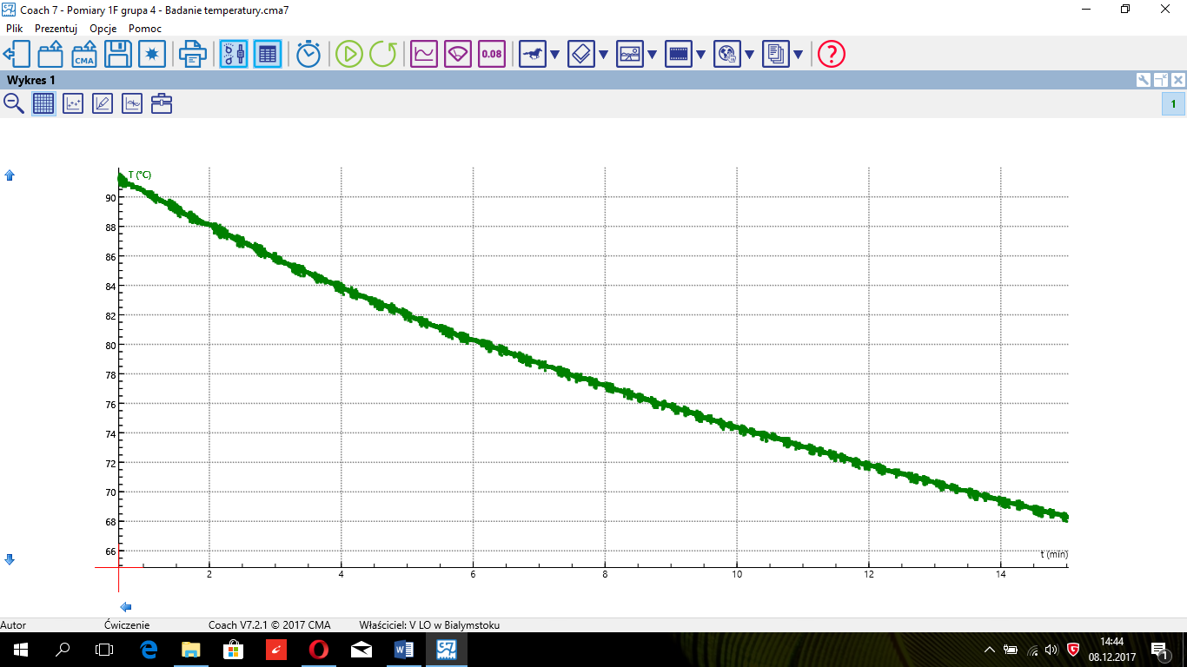
Sprawdzenie prawa stygnięcia Newtona
Stygnięcie wody zależy od temperatury tego ciała i temperatury otoczenia. Im większa różnica temperatur między ciałem a otoczeniem tym ciało szybciej stygnie.
Zastosowanie – np. określenie godziny zgonu denata.

Slide 72
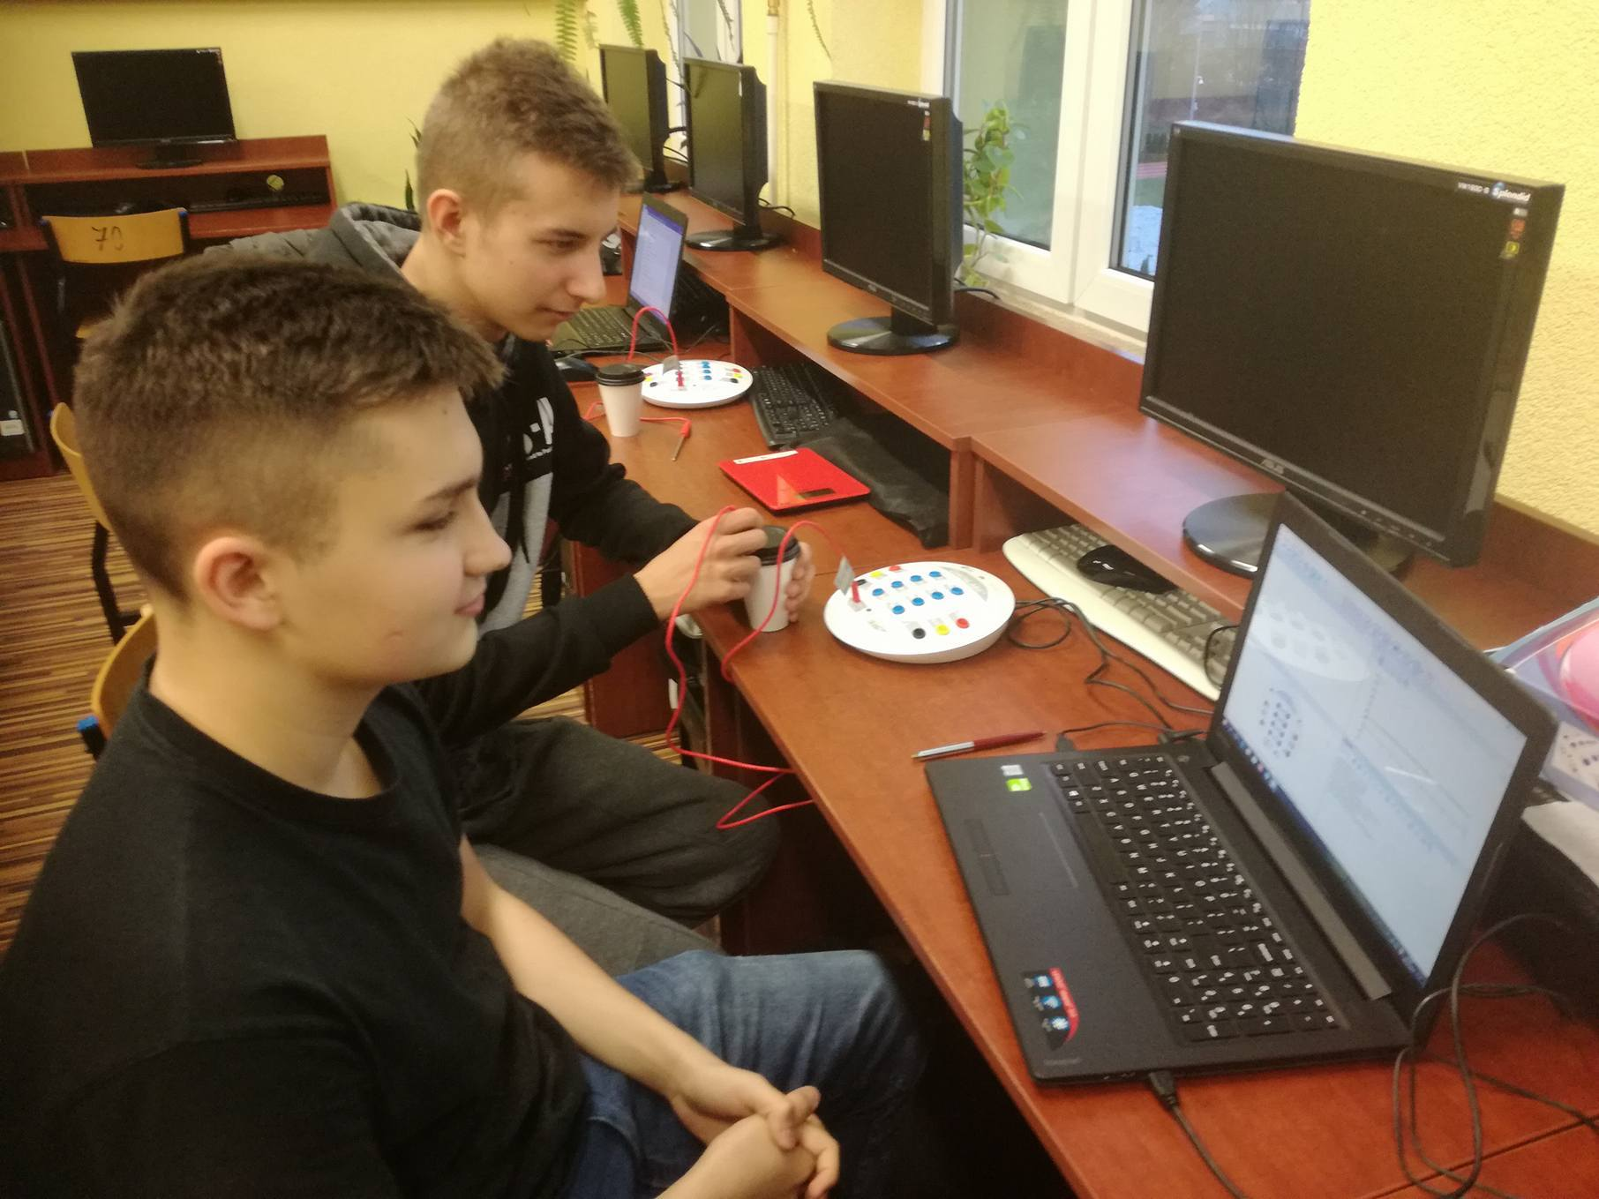
Skład gr. I: Juliusz Puchalski, Tomasz Augustynowicz klasa IF profil: Informatyka-Robotyka

Slide 73
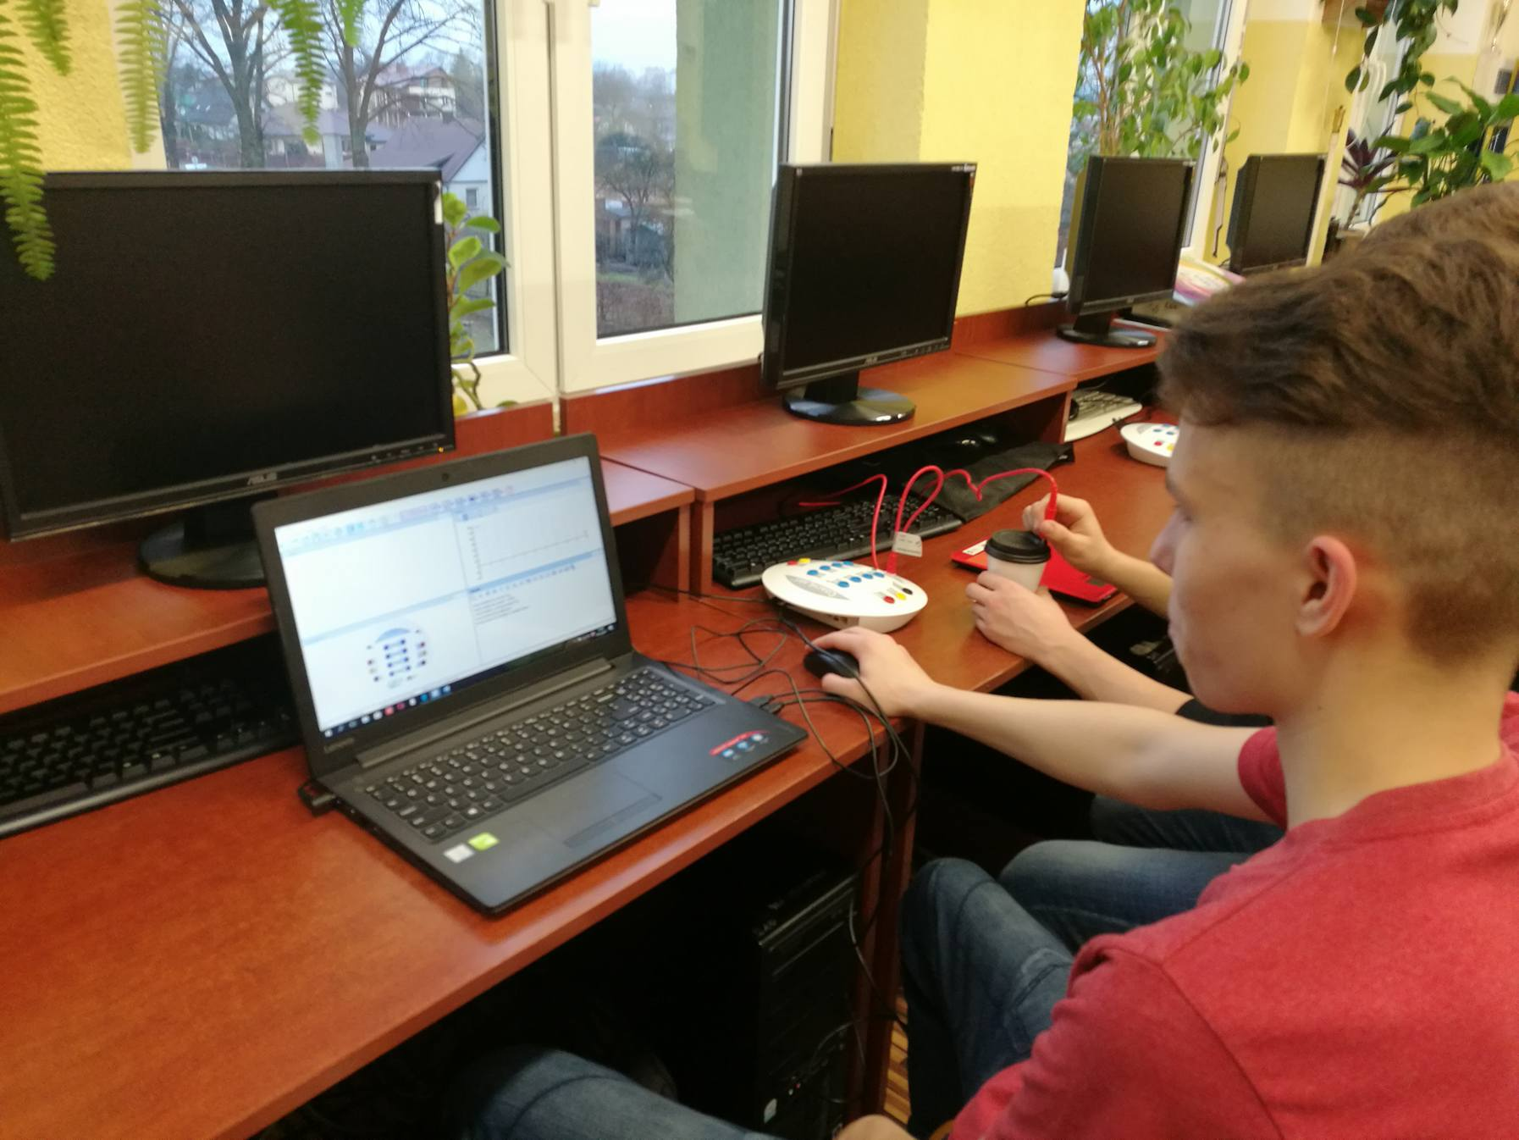
Temat: Energia cieplna
Skład: Piotr Gierez, Jakub Sobczyk, Jakub Bogus.

Slide 74
Teoria Doświadczenie
Prawo stygnięcia Newtona

Slide 75
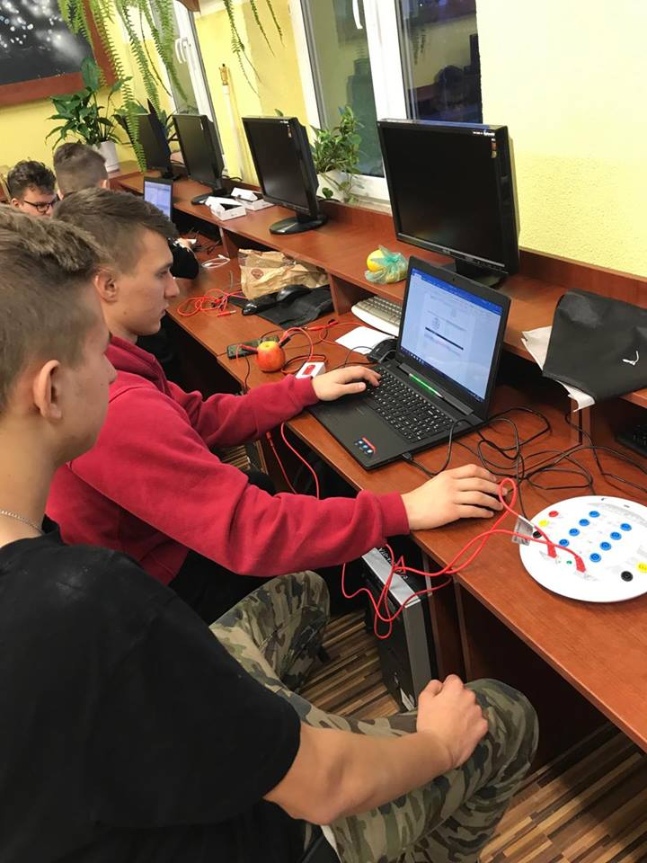
Tomasz Augustynowicz
Karol Ościłowski
kl. IF
Sprawdzenie przewodności jabłka

Slide 76
Sprawdzenie przewodności jabłka, cytryny i ogórka kiszonego

Slide 77
Ołówek
Koło grafiki 3D

Slide 78
Zaprojektowała Kinga Furmanik kl. IF

Slide 79
Kubeczki Urszuli Łukaszuk kl. IF
Projekt wykonany w programie graficznym 3D Max

Slide 80
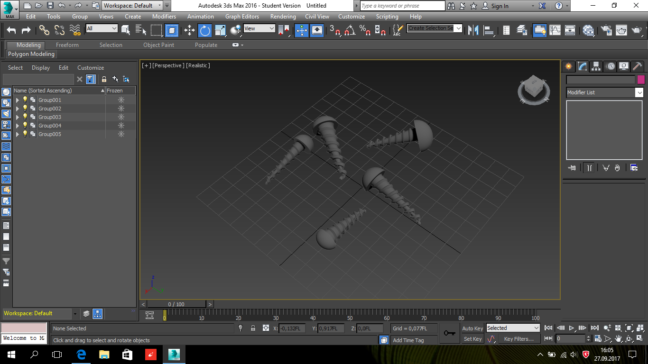
Koło grafiki 3D – uczniowie z kl IF profil architektoniczny
Wkręty zaprojektowała Nikola z kl. IF

Slide 81
Natalia Michałowska z 1f zaprasza na kawę!

Slide 82
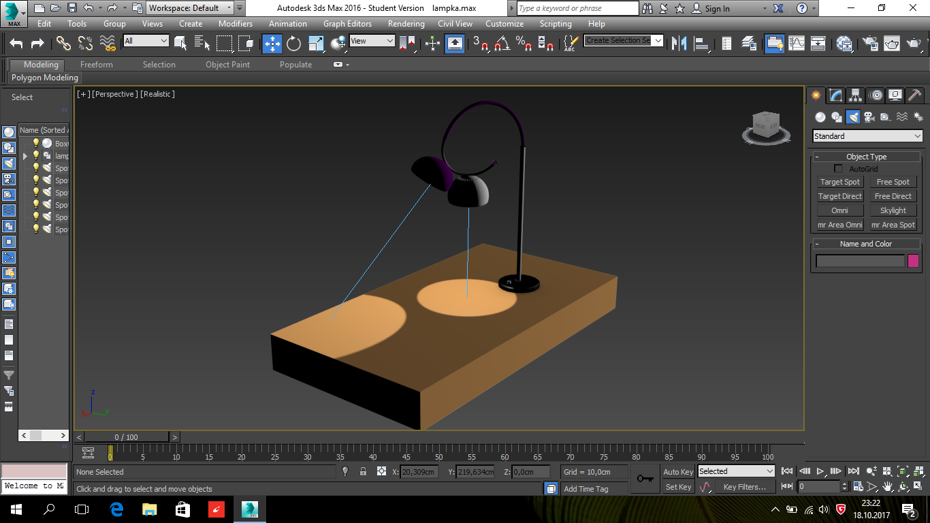
Magdalena Czerniewicz kl. IF- projekt lampy

Slide 83
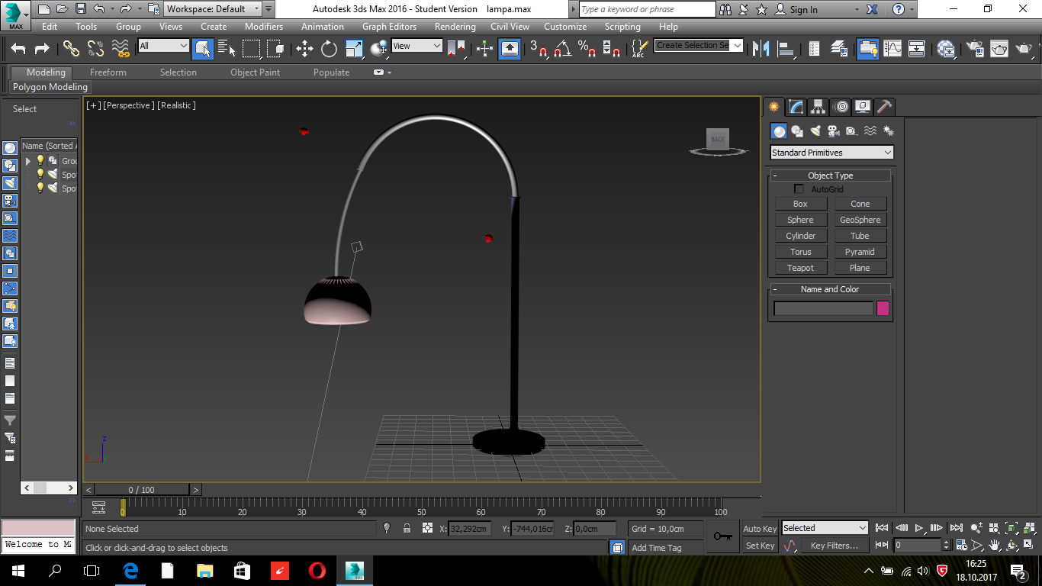

Slide 84
Lampa
Natalia Michałowska IF - Koło grafiki 3D – profil architektoniczny

Slide 85
Projekt: Adam Obłocki kl. IF profil architektoniczny

Slide 86
Zaprojektowała:
Magdalena Czerniewicz kl. IF profil architektoniczny

Slide 87
Projekt: Anna Zdunko

Slide 88
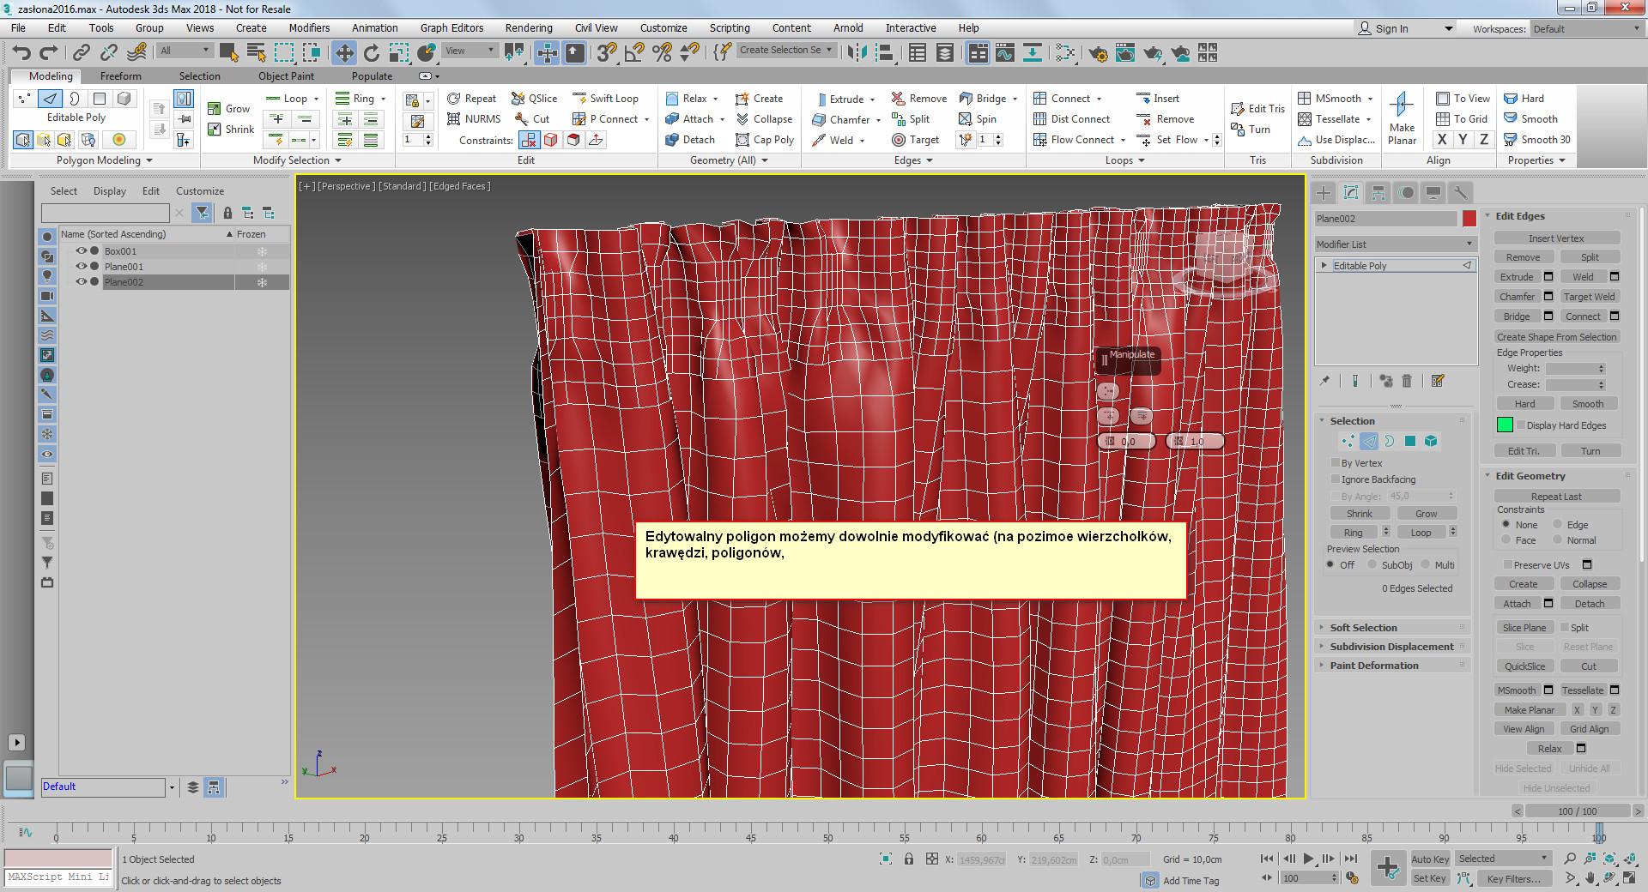
Projekt: Anna
Zdunko

Slide 89
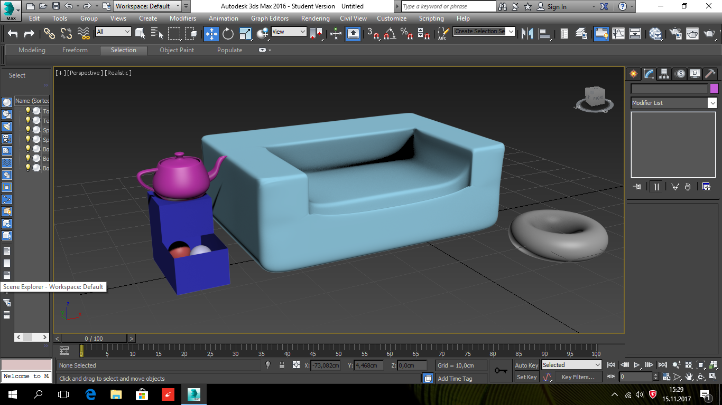
Kinga Furmanik kl. IF
Adam Obłocki If

Slide 90
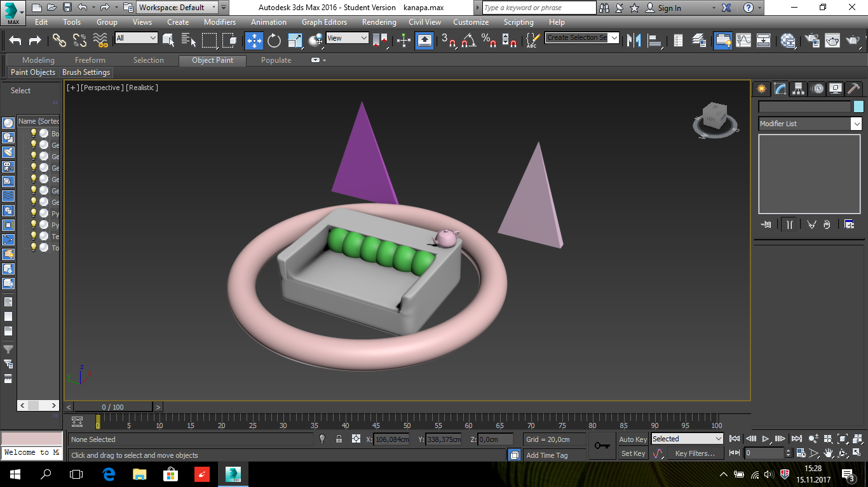
Beata Kamińska kl. IF

Slide 91
Weronika Miłkowska I F
Weronika Miłkowska kl. IF

Slide 92
Adam Obłocki kl. IF

Slide 93
Nikola Miezio kl. IF

Slide 94
Beata Kamińska kl. IF

Slide 95
Adam Obłocki kl. IF

Slide 97
Dziękuję za uwagę!
Anna Zdunko

